Slide 1
LÉAME PRIMERO
El Paquete de Facilitación está pensado para utilizarse como material de facilitación para talleres presenciales dirigidos a especialistas en VG del ACNUR y sus socios o a personal de Protección con responsabilidades en VG, mediante la promoción del debate, el pensamiento crítico y el intercambio entre las personas participantes. También puede utilizarse como material de autoaprendizaje. Antes de emprender este aprendizaje, es necesario poseer una sólida comprensión de los conceptos y principios básicos de la VG. Antes de realizar un taller basado en este Paquete, las personas participantes deberán haber completado los niveles 1 y 2 de aprendizaje electrónico sobre VG del ACNUR.
Las y los facilitadores deben ser especialistas en VG con experiencia.
Se recomienda que las y los facilitadores adapten el contenido del Paquete a su contexto y audiencia antes de impartir las sesiones. Téngase en cuenta que:
Los ejemplos y ejercicios pueden adaptarse y contextualizarse.
No todo el contenido del Paquete es relevante para los socios del ACNUR y puede eliminarse u ocultarse.
El Paquete puede ajustarse para la entrega en línea.
El Paquete puede impartirse en segmentos separados o en un taller consecutivo. El módulo 1 dura aproximadamente 10,5 horas, incluidos 275 minutos de debates y ejercicios interactivos.
Los plazos indicados en las diapositivas son estimaciones y pueden variar según la modalidad de facilitación (presencial/en línea), el número de participantes y la forma en que las y los facilitadores adapten el Paquete en función del contexto local y de la audiencia.

Slide 2
LÉAME PRIMERO
Téngase en cuenta que las diapositivas incluyen extensas notas con información y consejos para las y los facilitadores, incluida información en caso de pregunta, tiempos y referencias a recursos clave. Es importante revisar las notas de las diapositivas en su totalidad antes de facilitar este Paquete. Las notas deben aparecer en la base debajo de la imagen de la diapositiva cuando la vista está en Normal. Si no aparecen, mantenga el cursor sobre la barra gris fina de la parte inferior de la ventana y arrástrela hacia arriba para que aparezca la sección de notas. Para ver las diapositivas con las notas en texto grande debajo de ellas, desplace el cursor a la parte superior de la ventana y haga clic en Ver y, a continuación, en Página de notas. Para imprimir las notas de diapositivas con imágenes de las diapositivas (práctico cuando se va a facilitar por primera vez, sobre todo para segmentos didácticos largos), haga clic en Imprimir y, a continuación, en Diseño de impresión, y seleccione Páginas de notas.
La mayoría de las diapositivas tienen animaciones, lo que implica que determinados textos, elementos o imágenes, aparecen de uno en uno al hacer clic. Estas animaciones están pensadas para ayudar a las y los facilitadores a revelar el contenido de la diapositiva por etapas y en un orden determinado. Se recomienda que las y los facilitadores se familiaricen con las diapositivas animadas antes del taller.
Las notas de la presentación hacen referencia a las Hojas de actividades que se adjuntan a este Paquete. Las Hojas de actividades corresponden a los diferentes ejercicios de este Paquete (preguntas de debate, actividades y trabajo en grupo) y contienen la misma información que las diapositivas de actividades pertinentes con notas para el facilitador. Las Hojas de actividades están pensadas para utilizarse como ejercicios independientes en caso de que no se utilice todo el Paquete, pero también podrían ayudar a las y los facilitadores a guiar algunos de los ejercicios más complejos.
Notes:
Nota: Diapositiva adaptada de ACNUR/OIM, Training package: SOGIESC and working with LGBTIQ+ persons in forced displacement, 2021, disponible en (https://www.unhcr.org/workingwithlgbtiq-sogiesc-trainingpackage.html).

Slide 3



Diseño gráfico: REC Design
Paquete de Facilitación de la prevención de la VG
MÓDULO 1: PREVENCIÓN PRIMARIA DE LA VG
© ACNUR, marzo de 2023
Notes:
Cuando utilice las imágenes/ilustraciones para otros fines que no sean el contexto del paquete de facilitación, asegúrese de acreditar al diseñador gráfico REC Design.

Slide 4



Objetivos de aprendizaje
Comprender el compromiso del ACNUR con la prevención de la VG, desarrollado en la Política de VG.
Explicar las causas fundamentales de la VG y la diferencia con los factores que contribuyen a su aparición.
Vincular las causas fundamentales de la VG con la prevención de la VG.
Describir los enfoques programáticos y los principios en los que se basa una labor de prevención eficaz.
Conocer cuáles son los elementos y herramientas clave para diseñar, planificar y monitorear la programación de prevención primaria de la VG en el ACNUR.
Notes:
NOTAS DEL FACILITADOR
Consulte también el módulo 2 posterior y más detallado de este Paquete de Facilitación, en el que se examinan prácticas prometedoras de prevención primaria de la VG, el empoderamiento y la participación de mujeres y niñas, y el involucramiento de hombres y niños en la prevención de la VG.
Destaque que el Paquete no proporciona información en profundidad sobre cómo implementar los diferentes modelos de programas de prevención primaria, para lo que se recomienda una formación especializada adicional.
Explique que, aunque el Paquete se centra en la prevención primaria, en el texto también se hace referencia a ella como prevención para simplificar. Tenga también en cuenta que el trabajo en prevención primaria contribuye a los esfuerzos de prevención más amplios y esto se explicará más a fondo a lo largo de las sesiones.

Slide 5

Programa
Bienvenida y apertura | 30 min
Sesión 1: Introducción - Prevención de la VG | 40 min
Sesión 2: Causas fundamentales de la VG | 120 min
Sesión 3: Principios de prevención de la VG y modelo socioecológico | 110 min
Sesión 4: Diseño y planificación de una intervención de prevención de la VG en el ACNUR | 180 min
Sesión 5: Medición de los efectos y el impacto de la labor de prevención | 120 min
Recapitulación | 30 min
Notes:
NOTAS DEL FACILITADOR
Las y los facilitadores deberán ajustar el programa en función del método de impartición elegido y de las adaptaciones realizadas en función del contexto local y de la audiencia.

Slide 6

Las presentaciones
Nombre
Organización y cargo
Desafío en la prevención de la VG
Notes:
NOTAS DEL FACILITADOR
Duración prevista: 20 minutos
Las y los facilitadores se presentan y piden a las personas participantes que escriban su nombre y su función en una tarjeta de identificación.
Invite a las personas participantes a presentarse al decir su nombre, organización y cargo.
Anime a las personas participantes a compartir también un desafío que hayan experimentado, o que prevean que pueda ocurrir, relacionado con la prevención de la VG en su trabajo o en su comunidad. Anote estos desafíos en un rotafolio (con palabras clave) e informe a las personas participantes que en las distintas sesiones se hará referencia a ellos. Refuerce en todo momento la comprensión correcta de la prevención de la VG.

Slide 7

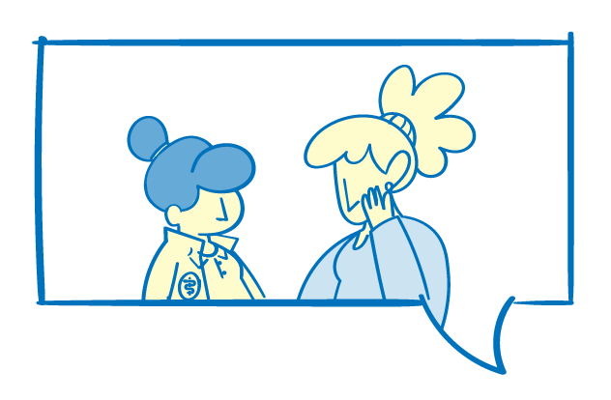
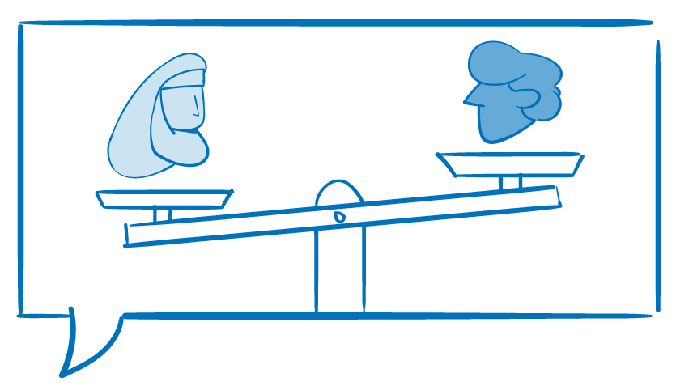

^{MÓDULO 1 | SESIÓN 1}
Introducción - Prevención de la VG
Notes:
NOTAS DEL FACILITADOR
Duración prevista para la sesión 1: 40 minutos
Objetivos de aprendizaje:
Presentar el concepto de prevención de la VG.
Definir la prevención primaria, secundaria y terciaria.
Recordar la Política de VG del ACNUR y los compromisos de la agencia en materia de prevención de la VG.
Explicar por qué es importante considerar las actividades de prevención de la VG al inicio de una emergencia.

Slide 8
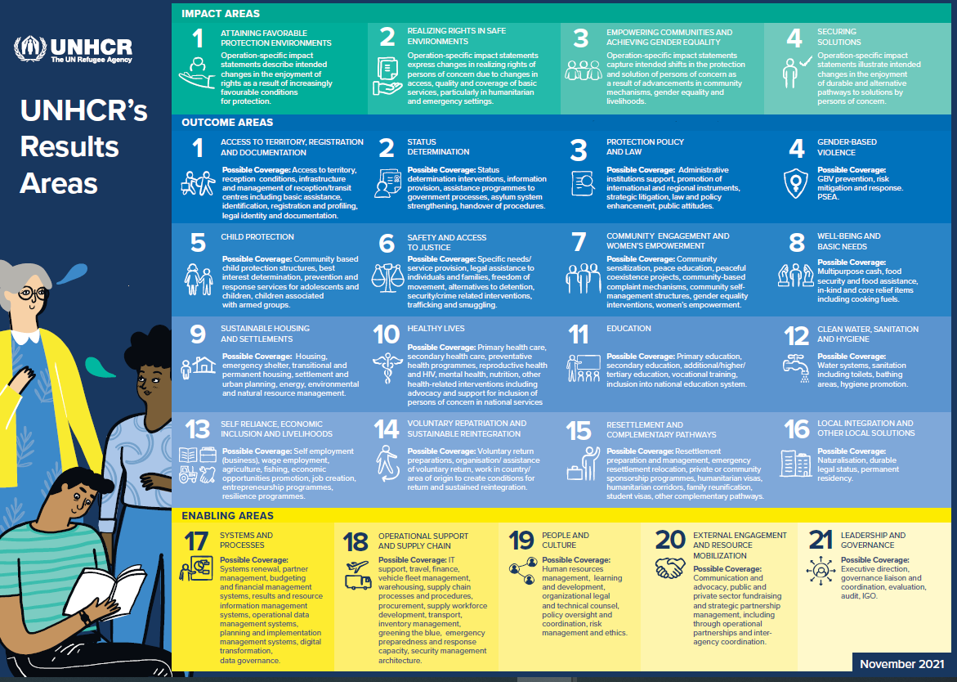
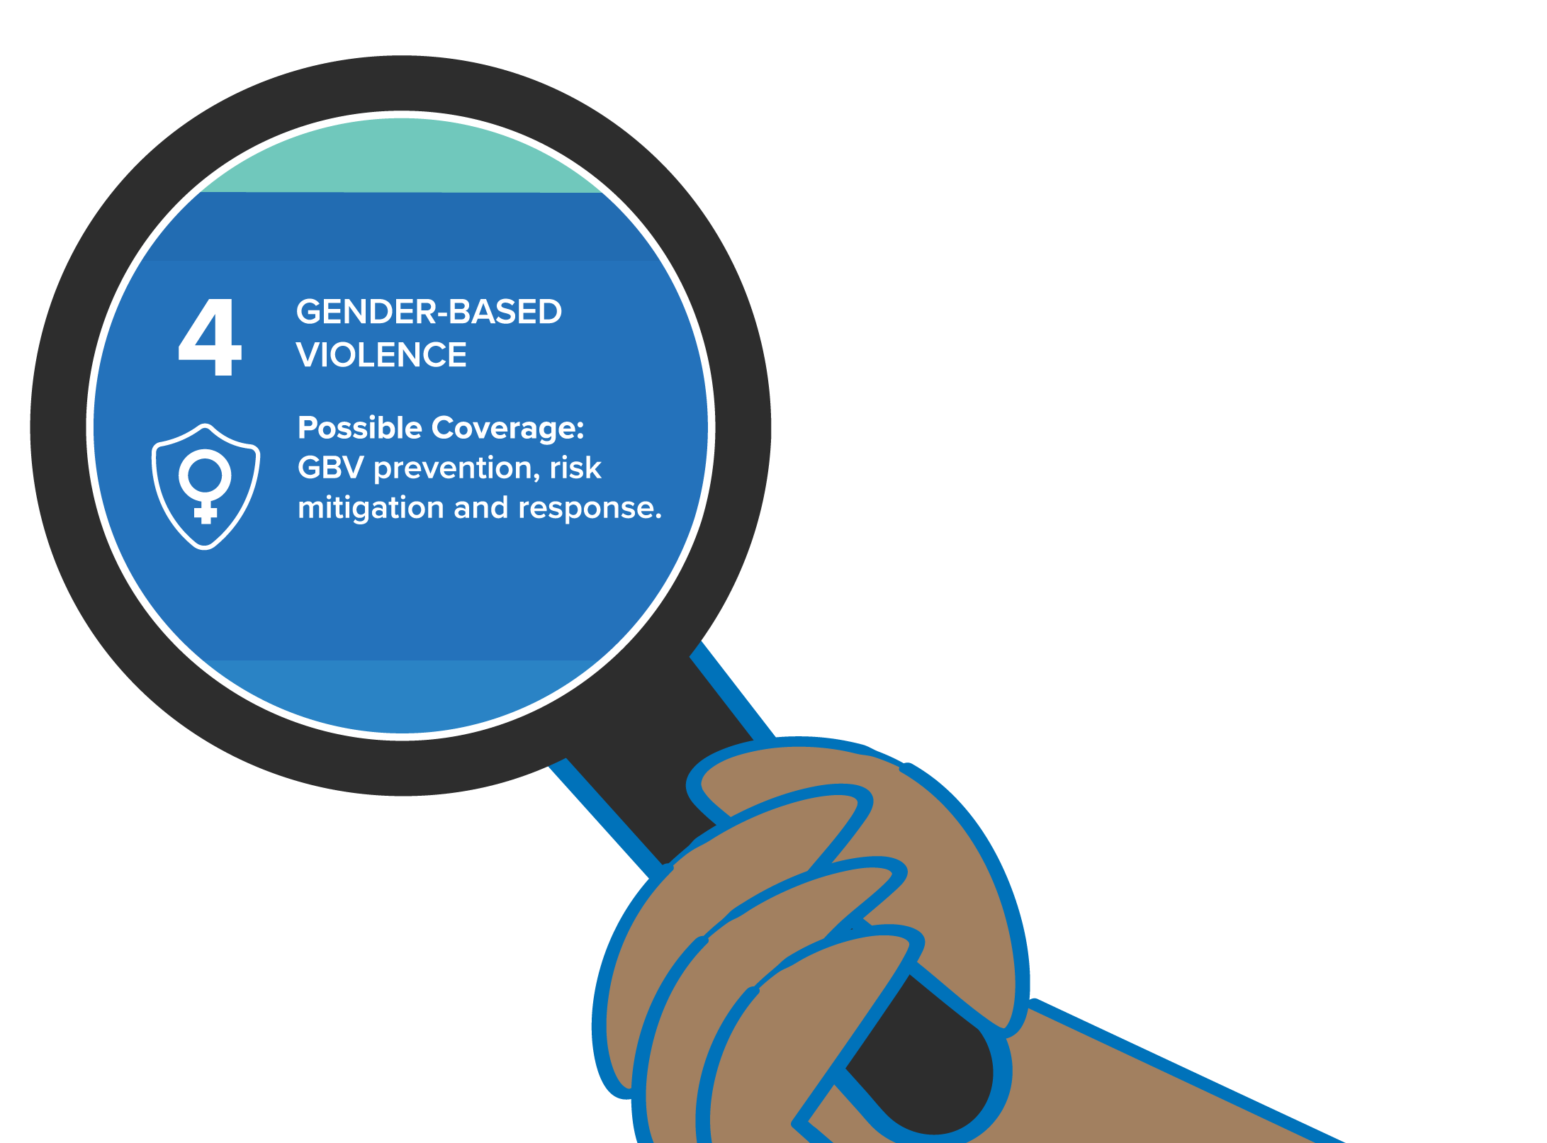
La VG en el Marco Global de Resultados del ACNUR
Notes:
NOTAS DEL FACILITADOR
Nota: la imagen no está disponible en español. Por lo tanto, se recomienda que el facilitador explique las partes clave del marco de resultados.
La prevención de la VG, la mitigación de riesgos y la respuesta son una de las ocho prioridades estratégicas del ACNUR (UNHCR Strategic Directions 2022-2026, https://data.unhcr.org/en/documents/details/91745) y se han incluido como una de las 16 áreas de efecto dentro del Marco Global de Resultados del ACNUR.
El Marco Global de Resultados forma parte de COMPASS, el marco de programación global del ACNUR destinado a mejorar la capacidad de la organización para gestionar los resultados y crear cambios positivos en la vida de las personas apátridas y desplazadas, que se introdujo en 2021. El enfoque COMPASS incluye un ciclo de planificación estratégica plurianual (de 3 a 5 años), el marco global de resultados y una herramienta informática de planificación, presupuestación, monitoreo y presentación de informes de los resultados.
Más adelante en este módulo, veremos el diseño y la planificación de programas de prevención de la VG en el contexto del ciclo de planificación plurianual del ACNUR y del Marco Global de Resultados.

Slide 9
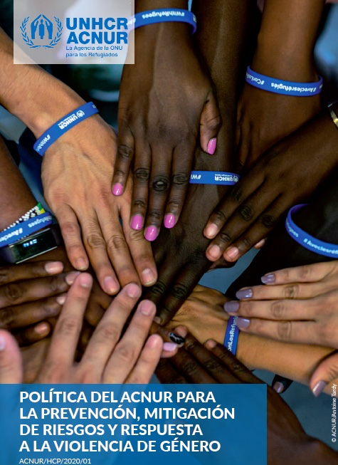

Política de VG del ACNUR
Efecto de la Política La VG se previene al abordar la desigualdad de género, la discriminación y las relaciones de poder desiguales.
Acción central de la Política Las Operaciones fomentarán, planificarán e implementarán programas de prevención que promuevan la igualdad de género y que tengan como objetivo abordar las causas fundamentales de la VG con el fin de cambiar eficazmente los comportamientos y las normas sociales, incluso mediante enfoques a largo plazo que permitan la rendición de cuentas hacia las mujeres y las niñas.
Notes:
NOTAS DEL FACILITADOR
Presente el módulo con una referencia al resultado de la política y la acción central de la Política del ACNUR sobre Prevención, Mitigación de Riesgos y Respuesta a la Violencia de Género, 2020 (en lo sucesivo, Política de VG) en relación con la prevención de la VG.
La Política de VG refleja el trabajo que el ACNUR y sus socios llevan a cabo desde hace tiempo para hacer frente a la VG. El cumplimiento de la Política de VG es obligatorio para todas las operaciones.
La Política tiene dos objetivos que se refuerzan mutuamente:
El primero se refiere a la reducción del riesgo de VG para todas las personas a las que atendemos y se refiere a las intervenciones de prevención y mitigación de riesgos
La segunda se refiere al acceso seguro a servicios de calidad contra la VG que estén en consonancia con los principios rectores sobre VG y otros estándares establecidos en directrices clave. Esto significa que las personas sobrevivientes deben tener acceso a servicios especializados en función de sus necesidades.
La Política de VG debe contemplarse en tres partes:
La Política de VG en sí, firmada por el Alto Comisionado.
El Monitoreo y Cumplimiento (Sección 11) de la Política de VG hace referencia a un marco de monitoreo obligatorio. El marco de monitoreo obligatorio es provisional y se está ultimando. Se lanzará junto con una herramienta de apoyo para capturar fácilmente los datos en una herramienta KoBo. El marco de monitoreo no incluye indicadores, sino una serie de hitos que deben alcanzarse a lo largo del tiempo, lo que ayudará a las operaciones a hacer seguimiento de los progresos en consonancia con la Política de VG. Los hitos de la Política relacionados con la programación de la prevención se revisarán en la última sesión de este módulo.
Un conjunto de pautas operativas, una por cada acción central, para explicar los hitos del marco de monitoreo y cómo cumplir y esforzarse por lograr las acciones centrales de la Política de VG. Dichas pautas incluyen medidas prácticas y se basan en documentos de orientación claves (por ejemplo, las Directrices del IASC sobre VG, las Directrices Interagenciales para la gestión de casos, los Estándares Mínimos de VG Interagenciales) y en estándares relacionados con las diferentes áreas técnicas. Actualmente se están elaborando las pautas operativas, que se publicarán en 2023.
A lo largo de las diferentes sesiones del módulo 1 de este Paquete se irán desgranando diferentes elementos del resultado de la política y de la acción central sobre la prevención de la VG (en la diapositiva).

Slide 10



Enfoques de prevención de la VG
Notes:
NOTAS DEL FACILITADOR
https://www.youtube.com/watch?v=ONdC4Ih5WcI&list=PLk83Ra7kAz5FrtK7ugdERd_KM6LVsKE_4&index=4
Duración: 4.49 minutos

Slide 11


Enfoques de prevención de la VG
Prevención secundaria
Prevención terciaria
Mitigación de riesgos
Prevención primaria
Abordar las consecuencias de las diversas formas de violencia (respuesta)
Centrarse en el impacto a largo plazo de la violencia cuando no se trata
Abordar los factores que contribuyen a aumentar la exposición a la VG
Prevenir la VG antes de que se produzca, combatiendo sus causas fundamentales
Notes:
NOTAS DEL FACILITADOR
Explique que las actividades de prevención se dividen en cuatro categorías. La programación para la prevención de la VG abarca un espectro que va desde la mitigación de riesgos inmediata en la emergencia grave hasta las normas sociales y el cambio sistémico a más largo plazo.
Informe a las personas participantes que el Paquete se centra en la prevención primaria, en consonancia con la Política de VG del ACNUR. Para simplificar, a lo largo del Paquete se hace referencia a este aspecto como prevención.
Algunos ejemplos para cada categoría de intervención:
Mitigación de riesgos: proporcionar luz adecuada en los campamentos; espacio apropiado para las condiciones de vida; baños separados por sexo y con cerradura; cocinas de bajo consumo; patrullas para recoger leña; construir escuelas y zonas de juego en lugares seguros; vigilar las instalaciones escolares; involucrar a las mujeres en la distribución de materiales de refugio; proporcionar iluminación en las zonas comunes; involucrar a la comunidad en la organización de patrullas de seguridad o grupos de vigilancia comunitaria; garantizar la presencia de policías/militares/personal de mantenimiento de la paz en los campamentos/asentamientos y su formación en VG; abogar por la contratación de mujeres policías.
Prevención primaria: habilidades cotidianas para niños y niñas adolescentes que aborden la comunicación, la resolución de conflictos, los derechos, la salud reproductiva, etc.; intervenciones de movilización comunitaria (por ejemplo, a través de las redes sociales; entretenimiento educativo, incluidas aplicaciones de telefonía móvil, teatro callejero, radio y televisión; y campañas a gran escala); actividades más especializadas como diálogos de género, trabajo de género transformador o trabajo de masculinidad para cuestionar las normas de género negativas y sustituirlas por normas de género más equilibradas (por ejemplo, mediante talleres con hombres y mujeres, o formación en grupo para parejas sobre toma de decisiones compartida y comportamiento no violento); actividades de empoderamiento para mujeres y niñas o personas LGBTIQ+ (lesbianas, gais, bisexuales, transgénero, intersexuales, queer y con otras identidades diversas); introducción de programas escolares transformadores en materia de género.
Prevención secundaria: atención médica para las personas sobrevivientes de VG; apoyo psicosocial, incluida la gestión de casos.
Prevención terciaria: reintegración y aceptación en la comunidad; tratamiento del trauma y de las necesidades médicas y psicosociales a largo plazo que pueda tener un superviviente; sensibilización de la comunidad para que sus miembros comprendan plenamente sus derechos, los recursos de los que disponen las personas sobrevivientes de VG, cómo acceder a la justicia y los mecanismos legales existentes; formación del personal en los sistemas legales formales e informales sobre los derechos de las personas sobrevivientes de VG; promoción de leyes y sistemas legales se ajusten a las normas internacionales de derechos humanos.
Obsérvese que, si bien este Paquete se centra en la prevención primaria, el trabajo de transformación de las normas y los géneros sociales contribuye a unos resultados de prevención más amplios.
Para obtener más información, consulte el Estándar Mínimo de VG Interagencial 13 (https://gbvaor.net/gbviems).
Para obtener más información sobre la mitigación de riesgos de VG, consulte las Directrices para la integración de las intervenciones contra la violencia de género en la acción humanitaria de IASC 2015 (https://gbvguidelines.org/es/) y para una herramienta de aprendizaje adicional sobre la mitigación de riesgos de VG, consulte la Guía de Facilitación del ACNUR sobre la transversalización de la mitigación de riesgos (https://unhcr365.sharepoint.com/sites/GSCB-GBVLearning/SitePages/Facilitator-Guide-on-GBV-Risk-Mitigation.aspx).

Slide 12
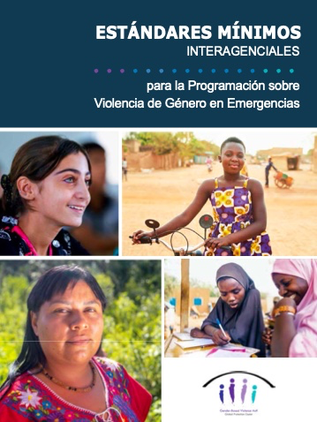
“Transformar las normas y los sistemas que perpetúan la desigualdad de género puede tener un impacto tangible en la salud, la seguridad y la protección de mujeres y niñas”
Estándar Mínimo de VG Interagencial 13
Notes:
NOTAS DEL FACILITADOR
Presente los Estándares Mínimos Interagenciales para la Programación sobre Violencia de Género en Emergencias, 2019 (en adelante, los Estándares Mínimos de VG Interagenciales) como un documento de recursos clave para la programación sobre VG, y destaque el Estándar Mínimo de VG 13 acerca de la Transformación de sistemas y normas sociales, dedicado a la prevención de la VG.
El Estándar Mínimo de VG 13 presenta los diversos elementos necesarios para abordar eficazmente las causas fundamentales de la VG y contiene los siguientes elementos: texto introductorio, Acciones clave, Indicadores, Notas de orientación (sobre prevención de la VG, rendición de cuentas hacia las mujeres y las niñas, comunicación para el cambio social y de comportamiento) y Herramientas y recursos.
Destaque que el Estándar Mínimo de VG 2 (sobre el empoderamiento y la participación de las mujeres y las niñas) también proporciona orientaciones útiles que son relevantes para los enfoques y principios de prevención de la VG (por ejemplo, las pautas para garantizar la participación de todas las mujeres y niñas, superar las limitaciones en su participación, involucrar a los hombres y los niños para apoyar la participación de las mujeres y las niñas y monitorear el empoderamiento de las mujeres y las niñas).
A lo largo de este módulo se hace referencia a los Estándares Mínimos de VG Interagenciales como documento de orientación clave (https://gbvaor.net/gbviems).

Slide 13


Debate Prevención de la VG en emergencias
En una situación de emergencia grave, se debe priorizar la respuesta a las personas sobrevivientes de VG sobre el trabajo de prevención.
¿Qué opina usted?
¿Está de acuerdo?
¿Por qué sí o por qué no?
¿Puede dar un ejemplo de actividad de prevención que pueda implementarse al inicio de una emergencia?
Notes:
NOTAS DEL FACILITADOR
Duración prevista: 10 minutos
Objetivo: reflexionar sobre la importancia de la prevención de la VG en emergencias
Invite a las personas participantes a compartir sus ideas en sesión plenaria. Consulte las consideraciones clave para orientar el debate en la siguiente diapositiva.

Slide 14



Las acciones de prevención relativamente sencillas pueden salvar vidas y tienen que implementarse inmediatamente desde el inicio de una emergencia.
“Toda programación para la prevención de la VG
solo debe iniciarse una vez que se hayan establecido los
servicios esenciales para responder a los incidentes”
Política de VG del ACNUR
Notes:
NOTAS DEL FACILITADOR
La prevención de la VG suele recibir menos atención durante las emergencias graves, ya que se considera menos urgente que prestar apoyo a las personas sobrevivientes. Las actividades de prevención pueden percibirse como medidas a largo plazo que deben considerarse en una fase posterior del desplazamiento. Sin embargo, las acciones de prevención pueden salvar vidas, dado que pueden impedir que se produzca la violencia, o reducir la frecuencia y gravedad de la violencia si ya se ha producido. Por este motivo, las intervenciones de prevención de la VG tienen que implementarse inmediatamente, desde el inicio de una emergencia.
Aunque las crisis pueden exacerbar las desigualdades de género preexistentes y aumentar el riesgo de VG, también brindan oportunidades para el cambio social. Puede haber cambios en los roles, actitudes, creencias y prácticas convencionales, o nuevas oportunidades para debatir temas que antes estaban proscritos. Puede abrirse un espacio para construir normas sociales y culturales positivas que desafíen la VG y una cultura de impunidad para los perpetradores.
Dado el carácter cada vez más prolongado de las crisis humanitarias, la promoción de normas sociales y de género positivas desde el inicio de la respuesta de emergencia proporciona una base para los esfuerzos continuos durante la crisis y sienta las bases para las intervenciones a más largo plazo, al reconocer que los cambios de actitudes, creencias y prácticas pueden llevar tiempo.
Garantice que estén en marcha los servicios esenciales de salud y apoyo psicosocial, como mínimo, antes de iniciar actividades más transformadoras de cambio de las normas sociales y los sistemas. Esta es también una de las disposiciones de la Política de VG del ACNUR, que establece que deben existir servicios de respuesta al iniciar una programación que pretenda transformar los sistemas y las normas sociales que perpetúan la desigualdad de género y la discriminación.
Ejemplos de actividades de prevención al inicio de una emergencia: promover la participación de mujeres y niñas y crear oportunidades para una mayor toma de decisiones desde el inicio de la emergencia. La participación es un aspecto clave del empoderamiento. El empoderamiento es un proceso que significa que las mujeres pueden asumir el control de sus vidas, entre otras cosas al tomar decisiones, establecer sus propias agendas, adquirir habilidades (o hacer que se reconozcan sus habilidades y conocimientos), resolver problemas y desarrollar la autosuficiencia. Informe a las personas participantes que a lo largo de la sesión se tendrá la oportunidad de explorar más actividades relacionadas con la participación. (Estándar Mínimo Interagencial para la Violencia de Género 13).
Destaque que la VG no se denuncia por muchas razones (entre ellas, el miedo al estigma o a las represalias, la escasa disponibilidad o accesibilidad de proveedores de servicios de confianza, la impunidad de los perpetradores y la falta de conocimiento de los beneficios de buscar atención). Los casos registrados representan solo una pequeña fracción del total general de incidentes, y siempre debe suponerse que se está produciendo VG. La obtención de datos de prevalencia no es prioritaria al inicio de una emergencia y las medidas de prevención y respuesta deben ponerse en marcha sin necesidad de pruebas ni indicios.

Slide 15


Mensajes clave:
Introducción - Prevención de la VG
La prevención de la VG, la mitigación de riesgos y la respuesta son una de las ocho prioridades estratégicas del ACNUR, y la prevención de la VG es una acción central de la Política de VG del ACNUR.
La prevención de la VG es una intervención especializada que salva vidas y debe implementarse desde el inicio de una emergencia.
Promover normas sociales y de género positivas desde el inicio de la emergencia sienta las bases para intervenciones a más largo plazo, al reconocer que el cambio de conocimientos, actitudes, aptitudes y comportamientos puede llevar tiempo.
La programación para la prevención de la VG solo debe iniciarse una vez que se hayan establecido los servicios esenciales para responder a los incidentes de VG.

Slide 16




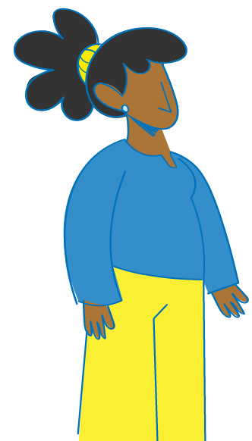
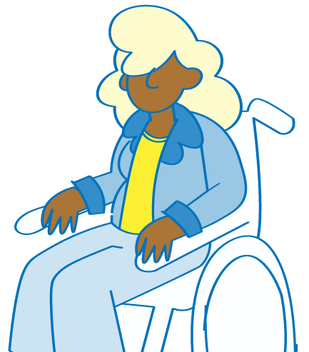
^{MÓDULO 1 | SESIÓN 2}
Causas fundamentales de la VG
Notes:
NOTAS DEL FACILITADOR
Duración prevista para la sesión 2: 120 minutos
Objetivos de aprendizaje:
Explicar que la prevención de la VG se refiere a las acciones que evitan que ésta se produzca, al abordar sus causas fundamentales, que son la desigualdad de género, la discriminación sistémica y las relaciones de poder desiguales.
Aplicar la interseccionalidad al analizar la desigualdad de género, la discriminación sistémica y las relaciones de poder desiguales.

Slide 17





Actividad
Causas fundamentales de la VG
Notes:
NOTAS DEL FACILITADOR
Duración prevista: 25 minutos
Objetivo: profundizar la comprensión de las personas participantes sobre las causas fundamentales de la VG y distinguir las causas de los factores que contribuyen a la VG
Divida a las personas participantes en grupos.
Dibuje un árbol de VG en un rotafolio.
Pídales que escriban en notas adhesivas individuales cuáles creen que son las causas de la VG.
Invítelos a pegar las notas adhesivas en la raíz del árbol de la VG, y que comuniquen al resto del grupo sus reflexiones a medida que lo hagan.
Pida a todo el grupo que se acerque y reorganice las notas adhesivas de forma que las causas más importantes/profundas sean las raíces más profundas.
Una vez que el grupo haya terminado, la desigualdad de poder o estatus debe situarse como la raíz más profunda, y la religión, la cultura, las tradiciones y las normas en el nivel inmediatamente superior (éstas son la forma en que aprendemos, entendemos y promulgamos las diferencias de poder y estatus).
Si hay sugerencias como el desplazamiento, los conflictos, la pobreza, el analfabetismo, el alcohol, las drogas y la ira, analícelas en grupo mediante las siguientes preguntas para el debate. Para distinguir entre causas y factores contribuyentes, coloque las sugerencias como lluvia alrededor del árbol (le ayudan a “crecer”):
Si no existiera X (pobreza, analfabetismo, conflicto), ¿seguiríamos teniendo VG?
¿Hubo VG antes del desplazamiento?
¿Sigue habiendo VG en contextos o familias sin pobreza ni analfabetismo?
¿Todos los que se enfadan siguen perpetrando la VG?
¿Un hombre que se enfada o pierde el control de sí mismo golpea o viola a su superior? ¿A sus amistades?
Las drogas, el alcohol, el desempleo y la ira son las excusas y justificaciones más utilizadas que permiten a los perpetradores salir impunes. Sin embargo, la VG es una elección intencionada: los perpetradores que maltratan a sus esposas no se comportan así con otras personas a las que respetan, lo que demuestra que es una elección; además, la mayoría de las veces lo hacen en secreto, lo que demuestra que son conscientes de que está mal.
Recuerde a las personas participantes que el desplazamiento NO es una causa de VG, sino un factor que contribuye a ella.
La VG puede ser el impulso que obliga a las personas a huir; también se produce durante la huida y el refugio. Independientemente del motivo del desplazamiento, el riesgo de VG es mayor para las personas solicitantes de asilo, las personas refugiadas, las personas apátridas, las desplazadas internas y las retornadas (durante y después del desplazamiento), y sobre todo para las mujeres y las niñas.
Ejercicio extraído del Paquete de formación Interagencial para la gestión de casos de VG, 2017 (https://www.gbvims.com/gbv-case-management-guidelines/gbv-case-management-training-materials/).

Slide 18



Abordar las CAUSAS FUNDAMENTALES de la VG:
Discriminación sistémica
Desigualdad de género
Relaciones de poder desiguales
Notes:
NOTAS DEL FACILITADOR
Una vez colocadas las notas adhesivas de cada quien en la parte inferior del árbol, analice lo que se muestra: las causas fundamentales de la VG son la desigualdad de género, la discriminación sistémica y las relaciones de poder desiguales. Repase las definiciones de cada concepto según se indica a continuación.
Las desigualdades de género están profundamente arraigadas en las nociones que tiene una sociedad de cómo “deben ser” y “deben comportarse” las mujeres y los hombres en su cultura. Estas ideas preconcebidas determinan lo que la sociedad espera de hombres y mujeres, sus roles, privilegios y limitaciones. La desigualdad de género entre mujeres y hombres existe en todas las sociedades. Es esta desigualdad de género y estas normas de género, a menudo rígidas, lo que se considera la causa fundamental de la VG. Las normas de género están influidas por la historia, la tradición, la cultura y la religión, y todas ellas cambian con el tiempo.
La discriminación sistémica puede superponerse con otras formas de opresión, discriminación y marginación para perjudicar y desempoderar aún más a las mujeres, las niñas y otras personas en situación de riesgo que se ven afectadas de forma diferente en función de sus identidades interseccionales (es decir, raza, etnia, clase social, edad, orientación sexual e identidad de género, discapacidad, etc.). Esta forma de discriminación se da en las instituciones, los procesos organizativos y la sociedad, y se traduce en un acceso desigual a los servicios, la asistencia y las oportunidades. En ausencia de respuestas interseccionales sensibles al género, se exacerbarán las diferentes formas de discriminación sistémica a las que ya se enfrentan las mujeres y las niñas.
Relaciones de poder desiguales entre hombres y mujeres: la VG es un abuso de poder. La Declaración de las Naciones Unidas sobre la Eliminación de la Violencia contra la Mujer (DEVAW, 1993) subraya que dicha violencia es “una manifestación de relaciones de poder históricamente desiguales entre hombres y mujeres, que han conducido a la dominación y discriminación de las mujeres por parte de los hombres y a impedir el pleno avance de las mujeres”.

Slide 19


Prevención
Notes:
NOTAS DEL FACILITADOR
El trabajo de prevención primaria de la VG aborda estas causas fundamentales comentadas en la diapositiva anterior.
Explique que para tomar medidas de prevención de la VG necesitamos comprender sus causas fundamentales y tomar medidas para revertirlas. Tenemos que entender por qué se produce la VG en un momento y lugar concretos. Puede ser una cuestión compleja. En este módulo seguiremos reflexionando sobre las causas subyacentes generales de la VG: desigualdad de género, discriminación sistémica y relaciones de poder desiguales, y consideraremos cómo utilizar el Análisis de género y poder para profundizar en las causas y comprender cómo se manifiestan en un entorno específico.

Slide 20
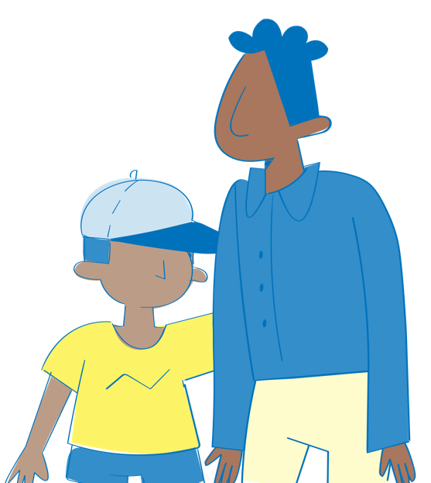
Debate
¿De acuerdo o en desacuerdo?
La desigualdad de género, la discriminación sistémica y las relaciones de poder desiguales son las causas fundamentales de la VG contra hombres y niños.
No estoy seguro
¿En des-acuerdo?
De acuerdo
Notes:
NOTAS DEL FACILITADOR
Duración prevista: 10 minutos
Objetivo: comprender cómo y cuándo la violencia contra hombres y niños puede considerarse una forma de VG
Coloque tres carteles en la pared alrededor de la sala: “De acuerdo”, “En desacuerdo” y “No estoy seguro”.
Pida a las personas participantes que se acerquen al cartel que refleja su opinión sobre la afirmación de la diapositiva. También pueden situarse entre los distintos carteles, a lo largo de una escala deslizante imaginaria.
Pida a las personas participantes que expliquen su opinión y permita el debate.
Punto clave: La violencia contra hombres y niños enraizada en la discriminación de género se considera VG.
La VG se entiende como violencia ejercida predominantemente por hombres contra mujeres y niñas, aunque también incluye algunas formas de violencia contra hombres y niños (como se describe a continuación). En el centro de esta interpretación se encuentra la idea de que la violencia se utiliza con el fin de reforzar las formas dominantes de masculinidad vinculadas al poder para mantener un orden o jerarquía de género. Esto incluye la violencia física, emocional y sexual contra mujeres y niñas, así como diversos tipos de violencia dirigidos a personas con orientación sexual, identidad de género, expresión de género y características sexuales (SOGIESC, por sus siglas en inglés) diversas que no se ajustan a las normas socioculturales imperantes, así como la violencia sexual contra hombres y niños.
La Política de VG del ACNUR reitera esta postura de que los hombres y los niños pueden ser objeto de violencia sexual. Pueden estar expuestos a violencia sexual cometida con el “propósito explícito de reforzar normas de género desiguales de masculinidad y feminidad”. Además, también pueden ser el objetivo debido a su menor poder y estatus en vista de las características de diversidad u otras desigualdades interseccionales. Existen “formas de discriminación que conllevan un mayor riesgo de violencia sexual para hombres y niños”, entre las que se incluyen “la situación socioeconómica, el país de nacimiento y la situación legal, incluida la condición de asilo”. Además, los riesgos pueden ser mayores para los hombres y niños detenidos, los menores no acompañados o los niños con discapacidades.
Estándares Mínimos de VG Interagenciales: Los hombres y los niños pueden ser objeto de abusos debido a su menor poder y estatus por motivos de edad, discapacidad, orientación sexual, identidad de género y otras desigualdades interseccionales. La homofobia, la bifobia y la transfobia aumentan el riesgo de violencia, incluida la violencia sexual. Los hombres y los niños con discapacidad también se enfrentan a un mayor riesgo de violencia, incluida la violencia sexual.
Las normas de género también pueden contribuir a ciertos tipos de violencia sexual contra los hombres en situaciones de conflicto. En estos casos, los hombres pueden ser objeto de “emasculación”, de modo que las normas de desigualdad de género relacionadas con la masculinidad y la feminidad aumentan su exposición a algunas formas de violencia sexual; esta violencia contra los varones se basa en ideas construidas socialmente sobre lo que significa ser un hombre y ejercer el poder masculino.

Slide 21

Las mujeres y las niñas se ven afectadas de forma desproporcionada
Los programas de prevención de la VG se centran en las mujeres y las niñas debido a la desigualdad de género estructural y sistémica y a la discriminación que conducen a un mayor riesgo documentado de VG.
Las mujeres y las niñas no solo se enfrentan a mayores riesgos, sino también a barreras adicionales para acceder a los servicios y recuperarse de la VG.
Entre las mujeres y niñas que corren mayor riesgo de sufrir VG se encuentran:
adolescentes;
mujeres y niñas con discapacidad;
mujeres y niñas de minorías étnicas o religiosas;
mujeres y niñas con orientación sexual, identidad de género, expresión de género o características sexuales (SOGIESC, por sus siglas en inglés) diversas que no se ajustan a las normas socioculturales imperantes;
mujeres mayores.
Notes:
NOTAS DEL FACILITADOR
Como lo recuerdan los Estándares Mínimos de VG Interagenciales, las mujeres y las niñas experimentan múltiples formas de VG y se enfrentan a muchas barreras adicionales para acceder a los servicios y recuperarse de la VG debido a la desigualdad de género sistémica y a otras formas de discriminación.
Explique a las personas participantes que los hombres tienen más poder en la mayoría de las sociedades simplemente en virtud de la desigualdad de estatus y poder que se les otorga al nacer. Estas diferencias no se basan en la cualificación o la experiencia, sino en la desigualdad de poder socializada, perpetuada por culturas y normas.
Las mujeres experimentan esta desigualdad durante toda su vida, y es la base sobre la que se desarrolla y perpetúa la violencia. Por supuesto, no todos los hombres son iguales, ni todas las mujeres son iguales. Incluso dentro de esos grupos, hay diferencias significativas de poder y privilegio, asociadas al estatus, la edad, la capacidad física, la riqueza, etc. Sin embargo, incluso con esas diferencias, se verá que los hombres tienen en general mucho más ventaja que las mujeres.
El ACNUR reconoce plenamente que las mujeres y las niñas se ven desproporcionadamente afectadas por la VG y se compromete firmemente a mejorar sus programas para proteger a las mujeres y las niñas de la VG (es decir, aumentar la financiación y la calidad de los programas especializados para mujeres y niñas). El ACNUR hace referencia a la definición de VG del IASC (“La violencia de género es un término que engloba cualquier acto dañino perpetrado contra la voluntad de una persona y que se basa en diferencias [de género] socialmente atribuidas entre hombres y mujeres”) porque la VG se dirige principalmente y de forma desproporcionada contra las mujeres y las niñas. El ACNUR también reconoce que las personas con orientación sexual, identidad de género, expresión de género y características sexuales (SOGIESC, por sus siglas en inglés) diversas corren mayor riesgo de VG.
Entre las mujeres y niñas que corren un mayor riesgo de sufrir VG, se encuentran las adolescentes, las mujeres y niñas con discapacidad, las mujeres y niñas pertenecientes a minorías étnicas o religiosas, las mujeres y niñas con SOGIESC diversa y las mujeres mayores. Estos grupos se enfrentan a mayores riesgos de violencia sexual; violencia de pareja; matrimonio infantil; negación de oportunidades, servicios y recursos; y a la explotación y el abuso sexuales (EAS). A menudo son invisibles, se enfrentan a barreras adicionales para acceder a los servicios y unirse a las redes de apoyo, y requieren acciones específicas para beneficiarse equitativamente de los programas contra la VG.

Slide 22




Personas con SOGIESC diversa
Orientación sexual
Identidad de género
Las personas LGBTIQ+ están más expuestas a la VG.
Las personas LGBTIQ+ se enfrentan a distintos riesgos de VG porque su SOGIESC real o percibida no se ajusta a las normas sociales y de género imperantes.
La violencia contra las personas con SOGIESC diversa es, por definición, una forma de VG, arraigada en la desigualdad de género y la discriminación.
Asumir que la violencia contra las personas LGBTIQ+ está teniendo lugar en cualquier contexto en el que se esté planificando un programa de prevención de la VG.
Queer
Heterosexual
Asexual
Pansexual
Lesbiana
Bisexual
Gay
Género queer
Género fluido
Mujer
Agénero
No binaria
Hombre
Trans/transgénero
Expresión de género
Expresión de género
Fluido
Femenino
Género disidente
Masculino
Andrógino/a
Mujeres
Intersexual
Hombres
Notes:
NOTAS DEL FACILITADOR
Tenga en cuenta la terminología: el acrónimo SOGIESC (orientación sexual, identidad de género, expresión de género o características sexuales) es la más actualizada (consulte el recurso en la diapositiva, al que se hace referencia más abajo), en lugar de SOGI, como se indica en la Política de VG del ACNUR. “Personas con SOGIESC diversa” se utiliza a menudo para describir a las personas LGBTIQ+ (lesbianas, gais, bisexuales, transgénero, intersexuales, queer y con otras identidades diversas). ¡Recuerde! todo el mundo tiene SOGIESC.
Los estudios realizados en todo el mundo revelan altos índices de VG por motivos de orientación sexual, identidad de género, expresión de género o características sexuales reales o percibidas (SOGIESC, por sus siglas en inglés) contra las personas LGBTIQ+. Las experiencias de VG suelen comenzar en la infancia y continuar a lo largo de la vida: en casa, en la escuela, en las comunidades, en las instituciones y en el ciberespacio. Fuente: What Works to Prevent Violence Against Women and Girls, Ending Violence Against LGBTIQ+ People, Global evidence and emerging insights into what works, 2022 (https://ww2preventvawg.org/evidence-hub/ending-violence-against-LGBTIQ-people-report))
Utilice la ilustración para destacar que las personas LGBTIQ+ no son un grupo homogéneo y que sus riesgos de sufrir VG son distintos. La orientación sexual, la identidad de género, la expresión de género y las características sexuales son componentes separados del acrónimo en inglés SOGIESC, y no podemos hacer suposiciones sobre las personas basándonos en nuestro conocimiento de algunos de los componentes. Aunque las personas LGBTIQ+ pueden compartir algunas experiencias, sus necesidades y riesgos de VG también son muy distintos, en función de su orientación sexual, identidad de género, expresión de género y características sexuales (SOGIESC, por sus siglas en inglés) y de otros factores relacionados con edad, género y diversidad, como la nacionalidad, la etnia, la fe, el entorno socioeconómico, el nivel educativo, el aspecto físico y la discapacidad. Los datos indican que las personas que sufren múltiples formas de marginación corren un mayor riesgo de sufrir violencia, y que las mujeres LBQ, las personas trans, las personas no binarias y las intersexuales se enfrentan a índices de violencia especialmente elevados. Fuente: What Works to Prevent Violence Against Women and Girls, Ending Violence Against LGBTIQ+ People, Global evidence and emerging insights into what works, 2022 (https://ww2preventvawg.org/evidence-hub/ending-violence-against-LGBTIQ-people-report))
La VG contra las personas LGBTIQ+ tiene su origen en normas sociales y de género injustas y discriminatorias que dictan las expectativas sobre cómo deben ser, comportarse e interactuar entre sí las mujeres y los hombres. Se basan en el supuesto de que solo existen dos géneros bien definidos: “mujeres” y “hombres”. Este binario de género es uno de los pilares que sostienen la heteronormatividad, que es la organización de estructuras sociales, relaciones e instituciones sociales basadas en el supuesto de que todas las personas son heterosexuales. El binario de género y la heteronormatividad imponen visiones rígidas sobre la masculinidad y la feminidad, los roles de género y las relaciones sexuales y románticas. La transgresión de estas normas puede desencadenar la VG como forma de “castigar” a las personas LGBTIQ+.
La VG contra las personas LGBTIQ+ se sustenta en diferentes formas de discriminación, como la homofobia, la bifobia, la transfobia y la interfobia, que se intersectan con la desigualdad de género, el racismo y otros sistemas de opresión.
Recuerde a las personas participantes que “Mujeres y niñas en situación de riesgo” incluye a las mujeres y niñas con SOGIESC diversa.
Al hacer referencia a “(mujeres, niñas y) otros grupos en riesgo” a efectos de este módulo, quiere decir:
Personas LGBTIQ+ que pueden no asociarse ellas mismas con una identidad de género, expresión de género o características sexuales femeninas, pero que están en riesgo de sufrir VG debido a su SOGIESC diversa.
Hombres y niños que corren el riesgo de ser víctimas de violencia sexual, por ejemplo, en situaciones de conflicto o detención.
Hombres y niños con discapacidad.
Niños no acompañados.
Otros grupos que pueden estar en situación de riesgo debido a factores contextuales específicos.
Recursos:
ACNUR, Lo que se debe saber 2: El trabajo con personas LGBTIQ+ durante el desplazamiento, 2021 (https://www.refworld.org/cgi-bin/texis/vtx/rwmain/opendocpdf.pdf?reldoc=y&docid=6185559b4).
Imagen extraída de diapositiva obtenida y adaptada de ACNUR/OIM, Training package: SOGIESC and working with LGBTIQ+ persons in forced displacement, 2021 (https://www.unhcr.org/workingwithlgbtiq-sogiesc-trainingpackage.html).
What Works to Prevent Violence Against Women and Girls, Policy Brief: Ending Violence Against LGBTIQ+ People, Global evidence and emerging insights into what works, 2022 (https://ww2preventvawg.org/sites/default/files/2022-09/WhatWorks-PolicyBrief.pdf).
What Works to Prevent Violence Against Women and Girls, Ending Violence Against LGBTIQ+ People, Global evidence and emerging insights into what works, 2022 (https://ww2preventvawg.org/evidence-hub/ending-violence-against-LGBTIQ-people-report).

Slide 23
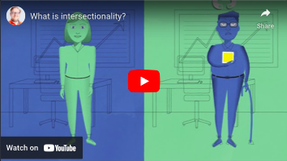
Interseccionalidad
Notes:
NOTAS DEL FACILITADOR
https://youtu.be/O1islM0ytkE (video en inglés, con subtítulos generados automáticamente en español disponibles)
Duración: 4.49 minutos

Slide 24
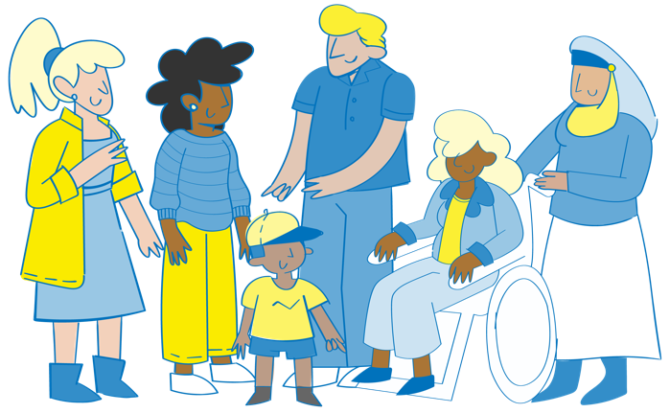
Las formas interseccionales de discriminación aumentan el riesgo de VG
Nacionalidad
Raza
Edad
Religión
Situación económica
Discapacidades
Etnia
Identidad de género
Orientación sexual
Expresiones de género
Situación de refugiado
Características sexuales
Notes:
NOTAS DEL FACILITADOR
¿Por qué es importante la interseccionalidad en nuestro trabajo?
La interseccionalidad es un marco analítico para comprender cómo los aspectos de las identidades sociales y políticas de una persona se combinan para crear diferentes modos de discriminación y privilegio. La interseccionalidad identifica múltiples factores interconectados de ventaja y desventaja que influyen en el poder, el privilegio y la opresión. Las experiencias de las mujeres difieren enormemente en todo el mundo. La interseccionalidad nos ayuda a comprender qué barreras afrontan las personas a lo largo del tiempo y cómo les afectan la desigualdad de género, la discriminación sistémica y las relaciones de poder desiguales.
Aunque el ACNUR busca una mayor igualdad de género para las personas de todos los sexos o identidades de género, nuestro trabajo se centra principalmente en las personas que más sufren la discriminación de género: mujeres y niñas y grupos marginados (incluidas, en particular, las personas con SOGIESC diversa). En la programación para la VG en los tres pilares de mitigación de riesgos, respuesta y prevención se debe tener en cuenta la intersección entre los diferentes factores de riesgo interrelacionados.
Las investigaciones han revelado que las mujeres con discapacidad tienen entre el doble y el cuádruple de probabilidades de sufrir violencia de pareja que las demás mujeres (What Works to Prevent Violence Against Women and Girls, Video: Disability and Violence against Women, 2018 (https://vimeo.com/281426654?embedded=true&source=video_title&owner=32168174), y las mujeres y niñas LGBTIQ+ se enfrentan a la falta de servicios inclusivos y pueden quedar excluidas de los recursos que se ofrecen a sus homólogas cisgénero y heterosexuales (Changing the picture – full suite of resources | Suite of resources | Our Watch - Our Watch).
Estándares Mínimos de VG Interagenciales: en términos prácticos, aplicar un enfoque interseccional significa implicar a los miembros de la comunidad y, en particular, a las mujeres y niñas de diversos grupos, desde el inicio de una crisis, para identificar, analizar y determinar estrategias que aborden las formas interseccionales de opresión estructural.

Slide 25


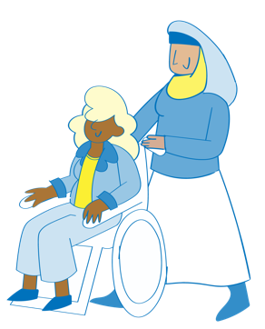




Actividad
Caminata de poder
Notes:
NOTAS DEL FACILITADOR
Duración prevista: 25 minutos
Objetivo: mejorar la comprensión de las personas participantes sobre las relaciones de poder desiguales y las diferencias en el acceso a oportunidades, servicios y recursos
Se asigna un personaje a cada una de las dos voluntarias, “Alieva” y “Amina”.
Entregue a los grupos copias impresas de los escenarios (consulte la Hoja de actividades más abajo).
El resto del grupo leerá en voz alta los diferentes escenarios vividos por cada personaje.
Las voluntarias dan pasos hacia adelante o pasos hacia atrás en función de cómo el escenario promueva las oportunidades y refuerce los recursos de esa persona.
Una persona puede tener tanto cosas positivas como negativas en cada escenario, por lo que en consecuencia puede dar varios pasos hacia delante o hacia atrás.
También puede haber sucesos que afecten a las demás mujeres y niñas de la familia, y esto puede tener un impacto adicional en la persona.
Remítase a estas preguntas clave para facilitar el debate sobre si cada niña debe avanzar o retroceder:
¿Cuáles son las cosas buenas y malas que suceden en este escenario para la niña?
¿Qué recursos personales/sociales/físicos/financieros está desarrollando?
¿Qué recursos personales/sociales/físicos/financieros le faltan?
¿Qué tipo de poder existe en las relaciones que la rodean? (por ejemplo, poder sobre/ poder dentro/ poder para/ poder con)
¿Cómo afecta esto a su vulnerabilidad o resiliencia ante los retos?
¿Cómo afecta esto a su riesgo de VG o a su protección frente a esta?
Este ejercicio trata de las relaciones de poder desiguales y las diferencias en el acceso a oportunidades, servicios y recursos. Estas diferencias no se basan en la cualificación o la experiencia, sino en la desigualdad de poder socializada y los factores interseccionales, perpetuados por culturas y normas. Las mujeres experimentan esta desigualdad durante toda su vida, y es la base sobre la que se desarrolla y perpetúa la violencia. Por supuesto, no todos los hombres son iguales, ni todas las mujeres son iguales. Incluso dentro de esos grupos, existen importantes diferencias de poder y privilegio, asociadas al estatus, la capacidad física, la riqueza, etc.
Escenarios de Alieva
Alieva tiene 15 años. Nació con su discapacidad: tiene dificultades para moverse y tardó en desarrollar el habla. Los médicos dijeron que Alieva nunca iría a la escuela, por lo que pasa la mayor parte del tiempo dentro de casa.
La madre de Alieva la ayuda con los cuidados diarios, como lavarse e ir al baño. Su padre abandonó recientemente a la familia, y ahora la madre de Alieva debe encontrar la forma de conseguir ingresos para la familia. La hermana menor de Alieva debe quedarse en casa para ayudarla cuando su madre sale a reuniones.
La hermana de Alieva y otra vecina han empezado a asistir con Alieva a un grupo de un centro local de mujeres. Las trabajadoras sociales pasan tiempo hablando con Alieva y, cuando está preparada, organizan el transporte para que las tres niñas puedan viajar juntas al centro. Alieva desea pasar estos días con las demás chicas y espera aprender más sobre informática.
Un día, usted se reúne con las chicas para identificar las actividades que les gustaría hacer en el centro. Alieva no habla en esta reunión y todas las demás chicas quieren peluquería. Todas dicen que a Alieva le gustará esto ya que todas pueden arreglar su cabello; ella puede ser la clienta, y no necesita levantarse para hacerlo.
Escenarios de Amina
Amina tiene 16 años. Terminó la educación primaria, pero ha faltado mucho a la secundaria porque sus familiares siempre le piden que se encargue de diferentes tareas. Su tía la ha estado animando a que tome algunas clases para que pueda conseguir un trabajo algún día.
Amina tiene muchas amigas de la escuela primaria. Se ven a veces en las tiendas y hablan mucho por teléfono. Algunas de sus amigas van al centro a aprender contabilidad, y a Amina le gustaría unirse a ellas. Sus amigas le dan mucha información que ella comparte con sus padres, y ellos le dicen que está bien que vaya, siempre que pueda continuar con su otro trabajo.
Amina ha aprendido mucho en el centro y ahora tiene muchas amigas más. Sus hermanos a veces le quitan el teléfono para evitar que hable con esas amigas. A las otras chicas del centro a veces les pasa lo mismo, y comentan sobre diferentes maneras de hablar con sus familias de este tema.
Amina aprobó el curso de contabilidad y quiere encontrar trabajo. Los profesores del centro le dan algunas ideas sobre lugares donde buscar trabajo y cómo funcionan los procesos de contratación. Amina habla con su tía, que también trabaja y tiene mucha experiencia. La tía de Amina la apoya cuando comenta esta idea con su familia.
Actividad extraída y adaptada de WRC/IRC Toolkit for GBV Practitioners: Building Capacity for Disability Inclusion in GBV Programming in Humanitarian Settings, 2015 (http://www.womensrefugeecommission.org/wp-content/uploads/2020/04/GBV-Disability-Toolkit-English.pdf)

Slide 26

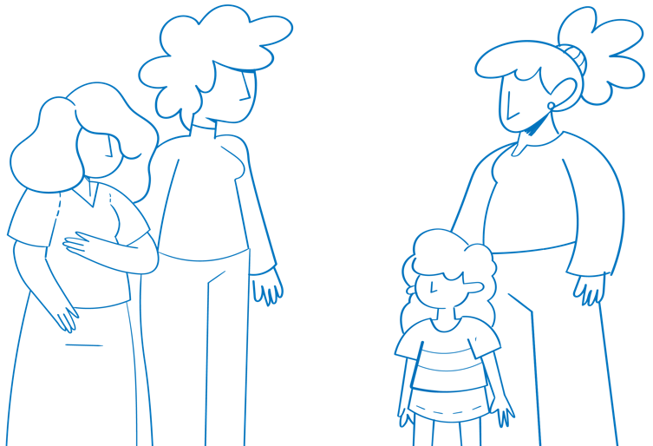
Debate Desigualdad de género
¿Qué ejemplos de desigualdad de género ve en su comunidad?
¿Qué factores interseccionales intervienen en esta falta de igualdad?
Notes:
NOTAS DEL FACILITADOR
Duración prevista: 10 minutos
Objetivo: identificar diferentes formas de desigualdades de género interseccionales en la propia comunidad
Haga una lluvia de ideas con las personas participantes para que piensen en ejemplos de su propia comunidad acerca de la desigualdad de género, una de las causas fundamentales de la VG, y cómo los factores que se intersectan desempeñan un papel en las diferencias de poder y la discriminación.
Ejemplos posibles:
La creencia de que los niños deben recibir un acceso preferente a la educación con respecto a las niñas.
La creencia de que los hombres deben tener poder de decisión sobre las mujeres.
La creencia de que las personas con discapacidad no son aptas para trabajar o estudiar.
Roles de género rígidos que definen la masculinidad en términos de honor, dominación y agresividad y piden que los hombres sean protectores de la familia y responsables de la toma de decisiones.
Ideas rígidas que imponen que las mujeres se queden en casa, se ocupen del hogar y de los niños y sean las principales cuidadoras también de las personas mayores o con discapacidad.
Legislación nacional que apoya el matrimonio forzado e infantil y no reconoce la violencia de pareja.
Creencias y prácticas, incluidas las leyes, que culpan a la persona sobreviviente.
Creencias y prácticas que limitan la movilidad de las adolescentes.
Se percibe una falta de valor del trabajo de las mujeres y su contribución a la sociedad.
Derechos discriminatorios sobre la tierra, la herencia y la propiedad.
Los programas de VG que promueven un cambio transformador se basan en la comprensión de que la VG es el resultado de la desigualdad de género. La desigualdad de género se ve agravada por una serie de factores contribuyentes. Los factores interseccionales de opresión, como la edad, la etnia, la clase social, la identidad de género y la orientación sexual, así como la discapacidad, perjudican y desempoderan aún más a las mujeres y las niñas. (Estándares Mínimos de VG Interagenciales).

Slide 27
Mensajes clave:
Causas fundamentales de la VG
Las causas fundamentales de la VG son la desigualdad de género, la discriminación sistémica y las relaciones de poder desiguales.
El desplazamiento no es la causa de la VG. La VG existe antes del desplazamiento. Los factores relacionados con el desplazamiento pueden exacerbar la VG.
La prevención primaria de la VG significa identificar, comprender y abordar sus causas fundamentales. Es diferente de la mitigación de riesgos, que aborda los factores que contribuyen a la VG.
Las mujeres y las niñas corren un mayor riesgo de sufrir VG y se enfrentan a obstáculos adicionales para acceder a los servicios debido a la desigualdad de género sistémica y a otras formas de discriminación interseccional.

Slide 28





^{MÓDULO 1 | SESIÓN 3}
Principios de prevención de la VG y modelo socioecológico
Notes:
NOTAS DEL FACILITADOR
Duración prevista para la sesión 3: 110 minutos
Objetivos de aprendizaje:
Comprender cómo los programas de prevención de la VG apuntan a transformar las normas y los sistemas sociales a través del modelo socioecológico.
Aplicar a las actividades de prevención los principales principios rectores y enfoques de trabajo en materia de VG.
Señale que las dos primeras sesiones han sentado las bases para el resto del módulo. Ahora que hemos identificado las causas fundamentales de la VG, vamos a estudiar más a fondo cómo prevenirla.

Slide 29


Principios rectores y prevención de la VG
Participación y procesos dirigidos por la comunidad.
Rendición de cuentas hacia las mujeres y las niñas.
Centrado en la persona sobreviviente.
Principio de acción sin daño.
Notes:
NOTAS DEL FACILITADOR
Explique que las actividades de prevención de la VG deben reflejar los principios rectores sobre VG (Estándar Mínimo de VG Interagencial 1). Entre ellos, la labor de prevención debe defender especialmente los cuatro principios de la diapositiva.
El cambio de las normas de género debe ser un proceso dirigido por la comunidad, con la participación de diversos grupos y categorías, incluidos los hombres y los niños. Esto requiere compromiso y acción sostenida a largo plazo. Sin embargo, está demostrado que los cambios de actitud y comportamiento no tienen por qué durar toda una generación y pueden lograrse en plazos más cortos si se implementan de acuerdo con los principios descritos en la diapositiva.
La rendición de cuentas hacia las mujeres y las niñas en todos los niveles de los esfuerzos de participación masculina es fundamental para una programación ética y eficaz contra la VG y para garantizar los derechos plenos e iguales de las mujeres y las niñas. En el contexto de los esfuerzos de involucramiento masculino, la rendición de cuentas significa:
Promover y garantizar el liderazgo de mujeres y niñas en el trabajo sobre la VG;
Escuchar las demandas y consejos de diversas mujeres y niñas a la hora de emprender iniciativas de involucramiento de hombres y niños;
Reconocer la jerarquía de género existente y esforzarse por transformar un sistema de desigualdad del que se benefician los hombres;
Trabajar a nivel individual y estructural para cambiar los comportamientos personales y transformar al mismo tiempo los sistemas patriarcales;
Garantizar que los esfuerzos de participación masculina empoderen de forma demostrable a mujeres y niñas y honren el liderazgo de las mujeres; y
Analizar las decisiones de financiación para evitar que se reproduzcan inadvertidamente las jerarquías de género.
Recuerde a las personas participantes que, incluso al inicio de una emergencia, se pueden tomar medidas concretas para promover el empoderamiento de las mujeres y las niñas. Un ejemplo es asegurarse de que las mujeres tengan una voz verdaderamente representativa y significativa en los comités de gobernanza del lugar u otras estructuras comunitarias, como los grupos de protección de la infancia, los comités de medios de subsistencia, etc. En el módulo 2 del Paquete de Facilitación para la prevención de la VG se profundizará en los temas de la participación y el empoderamiento de las mujeres y las niñas.
Un enfoque centrado en la persona sobreviviente crea un entorno de apoyo en el que se respetan los derechos y deseos de las personas sobrevivientes, se garantiza su seguridad y se les trata con dignidad y respeto. Un enfoque centrado en la persona sobreviviente se basa en los cuatro principios rectores sobre VG: seguridad, confidencialidad, no discriminación y respeto.
Principio de acción sin daño
La programación transformadora debe llevarse a cabo con cuidado y requiere evaluar la apertura de la comunidad antes de entablar conversaciones sobre cuestiones profundamente arraigadas.
Garantice que estén en marcha los servicios esenciales de salud y apoyo psicosocial, como mínimo, antes de iniciar actividades más transformadoras de cambio de las normas sociales y los sistemas.
Una estrategia de prevención de la VG está incompleta y es insegura si no incluye medidas y recursos específicos para ayudar a las mujeres, las niñas y otros grupos en riesgo, incluidas las supervivientes, a recuperarse y fomentar el apoyo y la solidaridad.
Los programas que NO promueven normas sociales y de género positivas (por ejemplo, el control compartido de los recursos y la toma de decisiones) refuerzan los estereotipos perjudiciales o agravan los riesgos para las mujeres y las niñas.
Contenido extraído y adaptado de los Estándares Mínimos de VG Interagenciales.

Slide 30


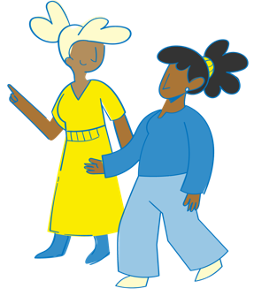

Actividad
Los principios en la práctica
Notes:
NOTAS DEL FACILITADOR
Duración prevista: 20 minutos
Objetivo: reforzar la comprensión de las personas participantes sobre cómo aplicar los principios rectores sobre VG en las actividades de prevención de la VG
Coloque cuatro carteles en la pared, cada uno con uno de los cuatro principios rectores escritos en él (“Dirigido por la comunidad”; “Rinde cuentas hacia las mujeres y las niñas”; “Centrado en la persona sobreviviente”; “Principio de acción sin daño”).
Pida a las personas participantes que escriban una actividad de prevención primaria de la VG (preferiblemente un ejemplo de la programación en curso, si está disponible), en una nota adhesiva.
Invite a cada participante a pasar al frente de la sala y a pegar su nota en uno de los carteles con un principio, elegido al azar.
Invite a las personas participantes a dar un ejemplo de cómo hacer que esa acción o intervención sea sensible al principio elegido, en otras palabras, invíteles a explicar cómo la acción/iniciativa está centrada en la persona sobreviviente, o cómo permite rendir cuentas hacia las mujeres y las niñas, o cómo no perjudica, o cómo está dirigida por la comunidad.
Este ejercicio debería estimular la revisión de los principios y ayudar a las personas participantes a trasladarlos a la práctica, así como suscitar reflexiones críticas sobre cómo adaptar las intervenciones para que respeten los principios rectores sobre VG.
A lo largo del ejercicio, destaque la importancia de las iniciativas a largo plazo, así como las medidas inmediatas que pueden adoptarse para promover la igualdad de género. Habrá superposiciones entre los distintos principios de cada uno de los ejemplos.
Ejemplos de pasos a seguir para apegarse a los principios de procesos dirigidos por la comunidad y la rendición de cuentas hacia las mujeres y las niñas:
Establecer mecanismos receptivos de rendición de cuentas y retroalimentación para garantizar que los programas de prevención estén dirigidos y orientados por los intereses y necesidades de las mujeres y las niñas, lo que incluye facilitar sesiones periódicas de escucha con mujeres y niñas de la comunidad para recabar sus comentarios sobre los efectos perjudiciales y útiles de las actividades de los programas de prevención de la VG.
Facilitar el liderazgo de las mujeres y las niñas en la programación de la prevención y garantizar que dicha programación sea segura, permita rendir cuentas y responda a las necesidades de las mujeres y las niñas.
Abordar los obstáculos prácticos a los que se enfrentan las mujeres y las niñas para participar en las reuniones de los comités (por ejemplo, transporte, cuidado de los niños, horarios y lugares de reunión).
Garantizar que la composición de los comités incluya la representación de las mujeres y que en las normas básicas se tenga en cuenta la perspectiva de género.
Involucrar a los líderes comunitarios femeninos y masculinos, a las instituciones religiosas y a otros líderes de opinión para apoyar el cambio de las normas sociales sobre la desigualdad de género y las actividades de prevención de la VG y garantizar su rendición de cuentas hacia las mujeres y las niñas.
Adaptar los foros de debate de forma que se tengan en cuenta las diferencias culturales, por ejemplo, al celebrar reuniones separadas para hombres y mujeres, de forma que cada grupo pueda expresar libremente sus opiniones, o al contar con una mujer como moderadora de la reunión para que las personas participantes se sientan más libres para plantear cuestiones delicadas, como la VG.
Impartir formación sobre liderazgo femenino siguiendo conductas participativas.
Trabajar con movimientos locales de mujeres y activistas por los derechos de las mujeres para comprender las lagunas en la protección jurídica contra la VG y la discriminación de género/la falta de igualdad de género arraigada en los sistemas jurídicos/judiciales locales y participar en acciones conjuntas para promover el cambio sistémico con el fin de lograr la igualdad de derechos de las mujeres y las niñas ante la ley.
Ejemplos de medidas que deben adoptarse para cumplir los principios de acción sin daño y de un enfoque centrado en la persona sobreviviente:
Diseño de programas de prevención basados en un Análisis de género y poder y en una Teoría del Cambio que analice las normas sociales y las masculinidades locales.
Evitar señalar a las personas sobrevivientes de VG en los programas de prevención de la VG, ya que esto podría llamar la atención involuntariamente sobre las personas sobrevivientes y ponerlas a ellas y a sus familias en peligro.
Promover cuidadosamente el liderazgo femenino en contextos en los que las funciones de liderazgo se asignan tradicionalmente a los hombres, ya que esto podría desencadenar represalias contra las mujeres si no se hace de forma gradual y utilizando conductas participativas.

Slide 31


Debate
¿De acuerdo o en desacuerdo?
Las relaciones de poder desiguales entre hombres y mujeres nunca cambiarán.
No estoy seguro
¿En des-acuerdo?
De acuerdo
Notes:
NOTAS DEL FACILITADOR
Duración prevista: 10 minutos
Objetivo: profundizar la comprensión de las personas participantes de que las relaciones de poder y las normas de género son construcciones sociales sujetas a cambios
Coloque tres carteles en la pared alrededor de la sala: “De acuerdo”, “En desacuerdo” y “No estoy seguro”.
Pida a las personas participantes que se acerquen al cartel que refleja su opinión sobre la afirmación de la diapositiva. También pueden situarse entre los distintos carteles, a lo largo de una escala deslizante imaginaria.
Pida a las personas participantes que expliquen su opinión y permita el debate.
Asegúrese de que durante el debate se planteen y destaquen los siguientes puntos.
Las relaciones de poder y las normas de género son construcciones sociales (influidas por la historia, la tradición, la cultura y la religión) que cambian con el tiempo. Aunque es importante comprender el contexto social y cultural en un contexto de emergencia, la cultura también debe considerarse dinámica, sujeta a muchas influencias a lo largo del tiempo y, por tanto, susceptible de cambio. Como lo demuestra la historia, las mujeres y los hombres de todo el mundo han ganado (y perdido) muchos privilegios y oportunidades a lo largo del tiempo.
Varios aspectos de la cultura son muy controvertidos dentro de la propia cultura; algunos segmentos de la sociedad pueden estar deseosos de cambiar una práctica cultural, mientras que otros, sobre todo los que se benefician de ella, pueden luchar por mantenerla. Por lo tanto, los actores de programas de VG no deben dar por sentado el consenso cultural, sino identificar aliados y líderes de opinión que puedan promover cambios positivos para prevenir la VG.
Recuerde que, aunque las crisis pueden exacerbar las desigualdades de género preexistentes y aumentar el riesgo de VG, también brindan oportunidades para el cambio social. Puede haber cambios en los roles, actitudes, creencias y prácticas convencionales, o nuevas oportunidades para debatir temas que antes estaban proscritos. Puede abrirse un espacio para construir normas sociales y culturales positivas que desafíen la VG y una cultura de impunidad para los perpetradores.

Slide 32

¿Qué hace la programación transformadora de VG?
Cambia las expectativas sociales, no solo las actitudes individuales.
Publicita los cambios.
Cataliza y refuerza nuevas normas y comportamientos.
Reconoce la importancia de aumentar la capacidad de acción de las mujeres, de ampliar sus espacios de actuación y de comprometerse con los sistemas que mantienen la desigualdad y transformarlos.
Asume la diversidad cultural, NO el consenso, e identifica aliados y líderes de opinión que puedan promover cambios positivos para prevenir la VG.
Notes:
NOTAS DEL FACILITADOR
En la diapositiva anterior se mencionó que las relaciones de poder desiguales están sujetas a cambios. El hecho de que las normas de género puedan cambiar es el punto de entrada clave para el trabajo de prevención primaria de la VG.
Los programas de prevención primaria de la VG apuntan a transformar las normas y los sistemas injustos y discriminatorios.
Aunque es importante comprender el contexto social y cultural en un contexto de emergencia, la cultura también debe considerarse dinámica y susceptible de cambio. Además, varios aspectos de la cultura son muy controvertidos dentro de la propia cultura; algunos segmentos de la sociedad pueden estar deseosos de cambiar una práctica cultural, mientras que otros, sobre todo los que se benefician de ella, pueden luchar arduamente por mantenerla.
IMPORTANTE TENER EN CUENTA: La divulgación y la sensibilización de la comunidad son necesarias para aumentar el acceso oportuno y seguro a los servicios y mitigar los riesgos de VG, PERO la sensibilización POR SÍ SOLA no es suficiente para cambiar las normas sociales.
Contenido extraído y adaptado de Guía del Facilitator: Comprendir y Aplicar los Estándares Mínimos Interagenciales para la Programación sobre Violencia de Género en Emergencias, PPT (https://gbvaor.net/gbviems).

Slide 33

Resistencia a los programas de prevención de la VG
Evaluar cuidadosamente la apertura de la comunidad antes de entablar conversaciones sobre cuestiones profundamente arraigadas.
Identificar las posibles formas de resistencia que pueden producirse durante una intervención y verlas como resistencia y no solo “retos”.
Integrar el Análisis de género y poder en la conceptualización y el diseño de proyectos, así como en la mitigación de riesgos que cubran la resistencia en particular.
Crear espacios de diálogo e intercambio con las comunidades, es decir adoptar enfoques inclusivos e interseccionales en lugar de adoptar posturas defensivas ante la oposición o las preguntas sobre la labor de prevención.
Notes:
NOTAS DEL FACILITADOR
Dado que los programas de prevención a menudo pretenden cambiar las normas sociales, pueden provocar inadvertidamente reacciones adversas o resistencia si no se implementan con cuidado. Estas reacciones pueden no estar solo dirigidas a las mujeres y niñas que participan en el programa de prevención, sino también a otras mujeres y niñas de la comunidad en la que se desarrolla el programa.
Entre las formas de resistencia que van desde la negación pasiva hasta la acción agresiva para preservar el statu quo se incluyen: omisión (por ejemplo, ausencia de violencia contra las mujeres/niñas en leyes y políticas); negación del problema; minimización del problema; negación de la responsabilidad de tomar medidas; inacción; justificación del problema; culpabilización de la víctima; comparación del victimismo; refuerzo de las normas; apaciguamiento; apropiación y cooptación de objetivos feministas, movimientos basados en el género y lenguaje sensible al género; reacción política adversa y retroceso en los compromisos de género; y represión y violencia.
Es fundamental implicar a las comunidades y evaluar cuidadosamente la apertura de la comunidad antes de entablar conversaciones sobre cuestiones profundamente arraigadas. En la diapositiva se enumeran otras estrategias para anticipar y mitigar eficazmente esta reacción adversa, con más detalles aquí:
Reconocer, identificar y, cuando sea posible, elaborar estrategias para las posibles formas de resistencia que podrían producirse durante una intervención. Véalas como resistencia, no como simples “retos” que hay que afrontar en el transcurso de la intervención.
Integrar el Análisis de género y poder en la conceptualización y el diseño del proyecto: un análisis de poder puede ayudar a identificar cómo podría surgir la resistencia. En la sesión 4 se tratará más sobre el Análisis de género y poder.
Integrar ejercicios de mitigación de riesgos en el diseño del programa para atenuar algunos de los riesgos y la resistencia que el programa pueda encontrar. Por ejemplo, las intervenciones pueden anticipar distintos tipos de resistencia, como la pasiva o la activa, o ir más allá para considerar formas de omisión como la negación y el apaciguamiento, de modo que hay que incluir medidas que puedan ayudar a pivotar y adaptarse en caso de necesidad.
Crear espacio en los calendarios de las intervenciones para que los equipos de proyecto reflexionen sobre la resistencia, e incluir tiempo para los debates rutinarios de monitoreo y los ejercicios de elaboración de informes. Por ejemplo, algunos documentos de informes rutinarios tienen secciones sobre los retos y cómo se superaron, pero podría haber secciones más explícitas para documentar la resistencia.
Cuando sea posible, crear asociaciones con organizaciones comunitarias para aprovechar mejor las habilidades, las capacidades y los enfoques complementarios de cada una. Reconocer que las organizaciones pueden colaborar y no necesitan hacerlo todo solas. Las asociaciones también aumentan la capacidad de resistencia frente a los agentes estatales. Más información sobre la localización en la sesión 4.
Al identificar las lagunas legítimas en la provisión y el apoyo estatales, también debemos identificar las resistencias dentro de las instituciones (incluidos los donantes) que podrían obstaculizar los procesos de cambio y ajustar sus intervenciones en consecuencia. Comunicarse y consultar con los donantes sobre las formas de resistencia a las que se enfrentan, ya que esto es clave para ajustar sus estrategias o actividades y darles el visto bueno para su implementación.
Crear espacios para el diálogo y el intercambio con otras organizaciones comunitarias puede ayudar a sensibilizar, educar a posibles socios y atraerlos. Adoptar enfoques integradores e interseccionales en lugar de posturas defensivas cuando se plantean oposiciones o preguntas sobre la labor de prevención es una vía para llegar a un acuerdo sobre un objetivo final.
Contenido extraído y adaptado de 2022 UNHCR GBV Standard Operating Procedure (SOP) guidance (forthcoming) and Viswanathan, R. (2021)/UN Trust Fund to End Violence against Women, Learning from Practice: Resistance and Backlash to Preventing Violence against Women and Girls (https://untf.unwomen.org/sites/default/files/Field%20Office%20UNTF/Publications/2021/Prevention%20briefs/Resistance%20and%20backlash/Synthesis%20Review%207%20-%20resistance%20and%20backlash_v2_compressed.pdf).

Slide 34
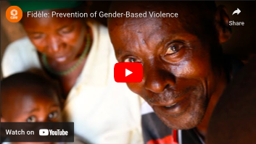
Video: Prevención de la VG en Ruanda
Notes:
NOTAS DEL FACILITADOR
http://www.youtube.com/watch?v=XN07X6Vjk_I (video en el idioma local, sin subtítulos en español disponibles)
Duración: 4.12 minutos

Slide 35


Trabajo en grupo Reflexiones sobre el video
¿Cuáles son las causas fundamentales de la VG en esta situación?
¿Cuáles son los factores que contribuyen a la VG en esta situación?
A la vista de este video, ¿qué puede decirnos de los principios de prevención antes mencionados?
En su opinión, ¿hasta qué punto ha conseguido este programa hacer frente a las normas sociales y de género perjudiciales?
Notes:
NOTAS DEL FACILITADOR
Duración prevista: 20 minutos
Objetivo: profundizar la comprensión de las personas participantes sobre cómo pueden aplicarse los principios de la VG en los programas de prevención de la VG y fomentar la reflexión sobre la transformación de las normas sociales y de género perjudiciales
Divida a las personas participantes en grupos.
Deje que las personas participantes reflexionen sobre las preguntas en grupos.
Anime a los grupos a utilizar un rotafolio si lo desean.
Deje tiempo al final para que los grupos comenten en sesión plenaria, para presentar las principales observaciones y respuestas a las preguntas.
Estipular:
Las normas sociales y de género perjudiciales y la discriminación son las causas fundamentales de la VG: se percibe que las niñas tienen menos valor, se culpa a las mujeres por el sexo de sus bebés, se considera que los maridos tienen derecho a dominar a sus esposas y se trata a las mujeres como inferiores a los hombres.
Los factores que contribuyen a la VG incluyen la pobreza, la presión de otros miembros de la comunidad, el abuso del alcohol y la falta de conocimientos sobre cuestiones de salud reproductiva.
Éxito del programa: según los comentarios de Fidele, parece que sigue creyendo que las niñas tienen menos valor que los niños. Uno de los puntos clave que dice haber aprendido del programa es que es el cromosoma del hombre el que determina el sexo del niño, en lugar de que él entienda y crea que las niñas deben considerarse iguales a los niños. Por lo tanto, es posible que el programa no haya transformado suficientemente todas las creencias sociales y de género perjudiciales que tiene Fidele.

Slide 36
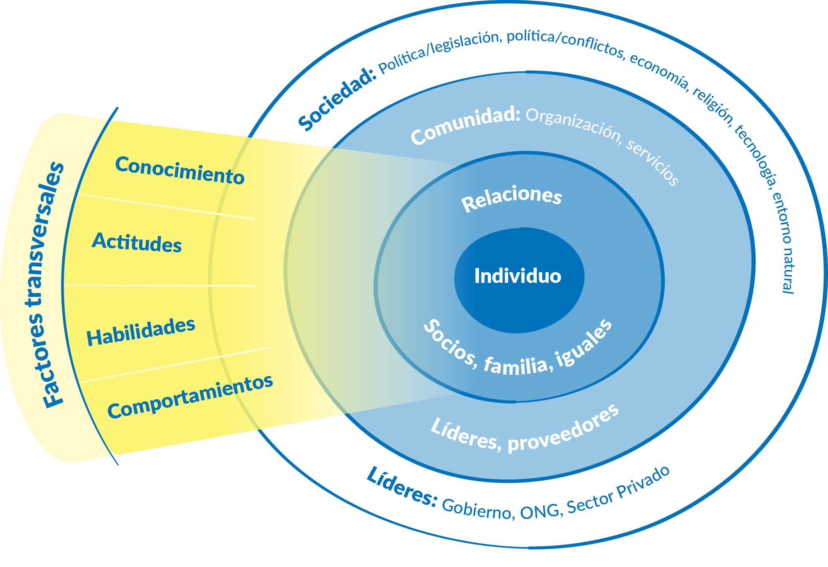
El modelo socioecológico
Notes:
NOTAS DEL FACILITADOR
Señale que, como hemos estado comentando, la desigualdad de género, la discriminación sistémica y las relaciones de poder desiguales, las causas fundamentales de la VG, se reproducen en diferentes niveles, tal y como se recoge en el modelo socioecológico, desde las expectativas y actitudes individuales hasta las normas sociales y los marcos y sistemas jurídicos (Estándar Mínimo de VG Interagencial 13).
Explique que el modelo socioecológico proporciona un buen marco para garantizar que las estrategias de prevención primaria operen a través de estos diferentes niveles con el fin de transformar eficazmente los sistemas y las normas sociales.
Es fundamental que los programas de prevención incluyan intervenciones multisectoriales y trabajen en todo el modelo socioecológico para cambiar las relaciones de poder desiguales.
Por ejemplo, los enfoques transformadores de género que tienen éxito actúan desde el nivel individual de las niñas, que no están capacitadas para defender sus derechos, hasta el nivel de las comunidades, donde las opciones de las niñas están limitadas, y a través de sistemas como la educación, donde prosperan las pedagogías desiguales en materia de género. Utilizar un modelo socioecológico nos ayuda a comprender y seguir los cambios en las expectativas sociales sobre los niños, las niñas y los roles masculino y femenino, así como en los valores, creencias y prácticas basados en el género.

Slide 37

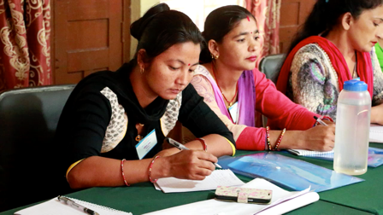

Trabajo en grupo Equal Access Nepal
Notes:
NOTAS DEL FACILITADOR
https://www.whatworks.co.za/resources/film-and-audio/item/400-equal-access-Nepal (video en el idioma local, sin subtítulos en español disponibles)
Duración: 5.42 minutos
Duración prevista: 15 minutos (incl. video)
Objetivo: reforzar la comprensión del modelo socioecológico por parte de las personas participantes
Divida a las personas participantes en grupos.
Deje que las personas participantes trabajen en grupos durante 5 minutos e invítelos a reflexionar sobre la medida en que la estrategia de prevención de Equal Access Nepal funciona en los distintos niveles del modelo socioecológico.
Sin sesión plenaria de comentarios, el objetivo principal del ejercicio es reforzar la comprensión del modelo socioecológico.
Notas:
Nivel individual: desarrollo de habilidades para la vida, centradas principalmente en la comunicación en el matrimonio.
Nivel de relaciones: trabajo directo con las parejas, debates de grupo facilitados sobre relaciones sanas.
A nivel comunitario: comunicación para el cambio social y de comportamiento a través de la divulgación comunitaria, por ejemplo, mediante juegos de rol, teatro.
A nivel de la sociedad: utilización de los medios de comunicación (campaña radiofónica) para la comunicación para el cambio social y de comportamiento.

Slide 38
Mensajes clave:
Principios de prevención de la VG y modelo socioecológico
Para ser eficaces, las estrategias de prevención primaria deben:
Seguir los principios rectores sobre VG y participar en procesos dirigidos por la comunidad; rendir cuentas hacia las mujeres y las niñas; garantizar un enfoque centrado en la persona sobreviviente; principio de acción sin daño.
Operar en todo el modelo socioecológico: tratar de cambiar las expectativas sociales, no solo las actitudes individuales, dar publicidad a los cambios, catalizar y reforzar nuevas normas y comportamientos.
Anticipar y gestionar la resistencia a los cambios en las normas sociales y de género.

Slide 39
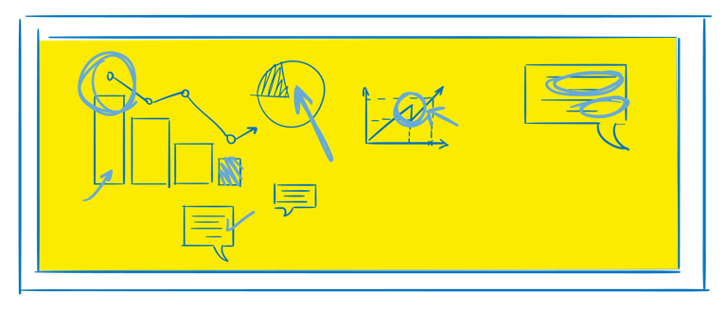


^{MÓDULO 1 | SESIÓN 4}
Diseño y planificación de una intervención de prevención de la VG en el ACNUR
Notes:
NOTAS DEL FACILITADOR
Duración prevista para la sesión 4: 180 minutos
Objetivos de aprendizaje:
Comprender cómo encaja la programación para la prevención de la VG en el Marco de resultados del ACNUR y en el ciclo de programación plurianual.
Explicar cómo la programación para la prevención de la VG forma parte de los compromisos y prioridades globales del ACNUR.
Aplicar enfoques de asociación y localización a la programación para la prevención de la VG.
Explicar la importancia del involucramiento y la participación de las mujeres, las niñas y otros grupos en riesgo
Comprender cómo el Análisis de género y poder puede servir de base al desarrollo de una Teoría del Cambio para diseñar y adaptar la programación para la prevención de la VG a la medida de un contexto específico.

Slide 40

Compromisos de la Política de VG del ACNUR
Las intervenciones contra la VG deben priorizarse para salvar vidas en las estrategias plurianuales de protección/solución y en otros procesos de planificación interna e Interagencial.
Las Operaciones planificarán e implementarán una programación adaptada al contexto, cuyo objetivo será transformar los sistemas y las normas sociales que perpetúan la desigualdad de género y la discriminación.
La programación debe abordar las causas fundamentales de la VG con el fin de cambiar eficazmente el comportamiento y las normas sociales, incluso mediante enfoques a largo plazo, y requerirá el involucramiento de hombres y niños, así como una programación que empodere a mujeres y niñas.
Todos los programas de prevención de la VG deben rendir cuentas hacia las mujeres y las niñas.
El ACNUR defenderá y apoyará la inclusión de las personas desplazadas y apátridas en los programas nacionales de prevención relacionados, y a través de intervenciones específicas, según proceda.
Notes:
NOTAS DEL FACILITADOR
Recuerde también a las personas participantes los siguientes puntos clave relacionados de la Política de VG del ACNUR, de obligado cumplimiento:
Acción central de la Política de VG del ACNUR: las operaciones promoverán y asignarán recursos para la prevención de la VG, la mitigación de riesgos en todos los sectores y áreas de trabajo y la programación de la respuesta.
Las operaciones deben adoptar disposiciones para la prevención, la mitigación de riesgos y la respuesta a la VG como un elemento estándar de su plan de operaciones, de conformidad con las directrices pertinentes. El ACNUR debe dar prioridad a una recaudación de fondos eficaz que permita asignar recursos suficientes y poner en marcha medidas para hacer frente a la VG desde el inicio de una emergencia.
El diseño de los programas debe contribuir a desmantelar, y no a reforzar, las relaciones de poder abusivas y desiguales.
Todos los programas de prevención de la VG deben rendir cuentas hacia las mujeres y las niñas.
La programación de la prevención solo debe iniciarse una vez que se hayan establecido los servicios esenciales para responder a los incidentes.

Slide 41



https://unhcr365.sharepoint.com/sites/GSCB-GBVLearning/SitePages/Webinar-2.aspx
Ciclo de programación plurianual
PLA-NIFI-CAR
Revisar el análisis de la situación
Diseñar estrategias plurianuales
Gestionar y planificar para las emergencias
Programación para la prevención de la VG
Análisis de género y poder
Teoría del Cambio
OB-TENER
Programación para la prevención de la VG
Asociaciones para la prevención de la VG
Monitoreo de las asociaciones
Actualizar anualmente los planes de implementación
Monitorear los planes de implementación
Administrar y ajustar los planes de implementación
MOS-TRAR
Revisar la implementación de la estrategia
Informar sobre indicadores básicos
Evaluar las estrategias
Programación para la prevención de la VG
Presentación anual de informes
Notes:
NOTAS DEL FACILITADOR
Explique que ahora vamos a ver cómo la planificación y el diseño de las actividades de prevención primaria de la VG encajan en el ciclo de programas plurianuales del ACNUR. El ciclo de programación plurianual es un nuevo marco introducido por el ACNUR en 2022.
En 2024, toda la organización pasará a un ciclo de programación plurianual. El ciclo plurianual del programa consta de tres fases interrelacionadas con procesos definidos y un conjunto específico de productos/documentos:
Fase de PLANIFICAR: planificación estratégica y elaboración del presupuesto
Fase de OBTENER: planificación, monitoreo, gestión y ajuste anuales de la implementación
Fase de MOSTRAR: revisión de la implementación de la estrategia y presentación de informes sobre los resultados.
El nuevo ciclo de programas estratégicos plurianuales, de 3 a 5 años, ofrece una importante oportunidad para la implementación de estrategias de prevención de la VG a más largo plazo. Si bien la programación para la prevención de la VG a través de asociaciones puede seguir concluyéndose anualmente en función de la asignación presupuestaria anual, la planificación estratégica plurianual permite planificar el cambio de las normas sociales a más largo plazo y la programación transformadora de las cuestiones de género en consonancia con la Política de VG del ACNUR.
Aunque el presupuesto se asigna anualmente, se anima a las Operaciones a concluir las asociaciones plurianuales, ya que estas facilitarán la priorización de la asignación presupuestaria hacia programas de prevención a más largo plazo.
Para obtener más información, derive a las personas participantes a la grabación del seminario web 2022 y al PPT sobre la gestión basada en resultados del ACNUR y la VG (https://unhcr365.sharepoint.com/sites/GSCB-GBVLearning/SitePages/Webinar-2.aspx).

Slide 42
Involucramiento de de las mujeres y las niñas
Localización
Elementos clave del diseño y la planificación de programas de prevención de la VG
Consulta con las principales partes interesadas
Análisis de género y poder
Asociación
Teoría del Cambio
Notes:
NOTAS DEL FACILITADOR
Explique que todos los conceptos de la parte exterior del círculo son elementos clave para el diseño y la planificación de programas eficaces para la prevención de la VG. Destaque que todos estos conceptos están interconectados.
En esta sesión profundizaremos en todos estos conceptos, con la excepción de la consulta a las principales partes interesadas. Haga hincapié en que las autoridades gubernamentales son particularmente partes interesadas clave a las que hay que consultar a la hora de diseñar y planificar programas de prevención de la VG, dependiendo del contexto, con el objetivo de incluir y complementar las estrategias y los programas nacionales para la prevención de la VG.
Nota sobre la Teoría del Cambio: a efectos de este módulo, nos referimos a una Teoría del Cambio específica para la programación para la prevención de la VG. Esto difiere de la Teoría del Cambio que forma parte del ciclo de programación plurianual del ACNUR. En el ACNUR, la elaboración de una Teoría del Cambio se considera un paso clave y obligatorio para el desarrollo de estrategias plurianuales. Se solicita a las Operaciones que desarrollen una Teoría del Cambio para cada área de impacto identificada en su estrategia plurianual. La Teoría del Cambio utilizada a efectos de planificación e implementación de la programación para la prevención primaria de la VG puede servir de base para la Teoría del Cambio más amplia del ACNUR, desarrollada para a su vez fundamentar el ciclo de programación plurianual. Para obtener más información, consulte el paquete de desarrollo de la Teoría del Cambio del ACNUR relacionado con la estrategia plurianual: https://intranet.unhcr.org/content/dam/unhcr/intranet/protection-operations/compass/en/guidance/toc-package/TOC%20package.zip (en inglés).

Slide 43

Involucramiento y participación de mujeres, niñas y otros grupos en riesgo
El involucramiento y la participación de mujeres, niñas y otros grupos en riesgo es una actividad preventiva en sí misma y debe ponerse en práctica desde el inicio de una emergencia.
La participación es un aspecto clave del empoderamiento.
El compromiso y la participación de mujeres, niñas y otros grupos en riesgo es fundamental a lo largo de todo el ciclo del programa para garantizar una programación segura, eficaz y responsable. Esto permitirá:
Servir de base a programación;
Promover la resiliencia de las comunidades al aprovechar sus capacidades y recursos;
Apoyar el monitoreo, incluidas las consecuencias perjudiciales no deseadas.
Notes:
NOTAS DEL FACILITADOR
La inclusión y participación activa de mujeres, niñas y otros grupos en riesgo es una actividad preventiva en sí misma. Los programas contra la VG deben promover y apoyar la inclusión de las mujeres y las niñas en puestos de liderazgo desde el inicio de una respuesta de emergencia, entendiendo al mismo tiempo que las intervenciones relacionadas con las normas sociales y el cambio sistémico deben llevarse a cabo una vez que estén en marcha los servicios básicos de respuesta a la VG.
La participación es un aspecto clave del empoderamiento. El empoderamiento es un proceso que significa que las mujeres y las niñas pueden asumir el control de sus vidas, entre otras cosas al tomar decisiones, establecer sus propias agendas, adquirir habilidades (o hacer que se reconozcan sus habilidades y conocimientos), resolver problemas y desarrollar la autosuficiencia.
El empoderamiento permite a las mujeres y las niñas controlar sus bienes e influir en las políticas, procesos e instituciones que afectan a sus vidas (incluidas las estructuras e instituciones que refuerzan y perpetúan la discriminación y la desigualdad de género). El concepto de empoderamiento tiene una larga historia en el trabajo de cambio social que hace hincapié en la importancia de adquirir la capacidad de tomar decisiones significativas.
Recuerde los Estándares Mínimos de VG Interagenciales y la orientación sobre la participación de las mujeres y las niñas:
Consultar trimestralmente (como mínimo) a las mujeres y niñas sobre los riesgos de VG y las limitaciones para su participación en las actividades del programa.
Garantizar que las mujeres y las niñas participen en el diseño de los programas contra la VG en todas las fases del ciclo del programa al facilitar su participación (por ejemplo, al contratarlas como personal y voluntarias, o proporcionarles transporte y traducción).
Identificar y abordar las barreras y los riesgos para la participación a través de consultas con mujeres y niñas y promover una mejor comprensión de las barreras específicas y la discriminación que crean un mayor riesgo de VG para determinadas mujeres y niñas.
Junto con las mujeres y las niñas, identificar a las que se enfrentan a la mayor marginación y riesgo, y diseñar enfoques que garanticen su participación.
Apoyar la representación de las chicas adolescentes mayores y las mujeres mayores en las estructuras de liderazgo de la comunidad y apoyar el desarrollo de las capacidades de las líderes femeninas en materia de derechos de la mujer, habilidades de liderazgo, capacidad de negociación y oratoria.
Este tema se tratará en profundidad en el módulo 2 del Paquete de Facilitación de la prevención.

Slide 44

Debate Asociaciones y localización
¿Qué socios tiene el ACNUR en su operación que trabajen en la prevención de la VG?
¿Cuál es el valor de asociarse con organizaciones lideradas por personas refugiadas y desplazadas internas, organizaciones dirigidas por mujeres o por personas LGBTIQ+ en la programación para la prevención de la VG?
¿Cuáles son los retos de la asociación con estas organizaciones y cómo pueden afrontarse?
¿Cómo puede mejorarse el compromiso con estas organizaciones en sus propios programas de prevención de la VG?
Notes:
NOTAS DEL FACILITADOR
Duración prevista: 20 minutos
Objetivo: profundizar la comprensión de las personas participantes sobre la importancia y los retos de la localización, y fomentar la reflexión sobre los propios esfuerzos de localización
Invite a las personas participantes a reflexionar en sesión plenaria sobre las preguntas de la diapositiva.
Recuerde a las personas participantes el resultado de la acción central de la Política de VG del ACNUR: a través de una gama ampliada y diversificada de socios se establecen y coordinan servicios oportunos y de calidad para prevenir y responder a la VG. La Política de VG del ACNUR reconoce la importancia de las asociaciones con la sociedad civil local y los grupos comunitarios, las organizaciones lideradas por personas refugiadas y desplazadas internas, así como las organizaciones locales y nacionales dirigidas por mujeres y centradas en la mujer, o las organizaciones LGBTIQ+.
Localización: es una parte clave de los compromisos adquiridos por la comunidad internacional durante la Cumbre Humanitaria Mundial de mayo de 2016 a través del Grand Bargain (https://interagencystandingcommittee.org/grand-bargain-hosted-iasc, algunos recursos disponibles en español). Esto no es específico de las asociaciones contra la VG y se aplica a todas las áreas programáticas del ACNUR. La localización, tal y como se utiliza en el sector humanitario, se refiere al proceso de involucrar mejor a los actores locales y nacionales en todas las fases de la acción humanitaria, incluido un mayor apoyo a la acción dirigida localmente.
Organización dirigida por mujeres
Las organizaciones dirigidas por mujeres (WLO, por sus siglas en inglés) son un amplio abanico de grupos, organizaciones, redes y movimientos dirigidos por mujeres y niñas que operan a escala comunitaria, nacional, regional o mundial.
Las WLO deben tener valores organizativos claros, principios/compromiso en materia de igualdad de género y prestar rendición de cuentas hacia las mujeres y las niñas.
Dos terceras partes de la estructura de dirección y gestión consisten en personas que se identifican como mujeres y niñas. Toda la organización debe contar con una representación igual o superior de mujeres.
Organización liderada por personas refugiadas/desplazadas internas
Una organización o grupo en el que personas con experiencia directa de desplazamiento forzado desempeñan un papel de liderazgo primordial y cuyos objetivos y actividades declarados se centran en responder a las necesidades de las personas refugiadas o de comunidades afines.
Algunas organizaciones lideradas por personas refugiadas/desplazadas internas están registradas oficialmente, pero no todas.
Compromiso de las organizaciones LGBTIQ+: las organizaciones nacionales de apoyo, defensa y coordinación del colectivo LGBTIQ+ en los países de asilo pueden ser socios clave eficaces. Merece la pena abogar por que integren a las personas LGBTIQ+ desplazadas en sus programas. No obstante, es importante señalar que algunas organizaciones LGBTIQ+ del país anfitrión pueden no tener la capacidad, los recursos o el interés de trabajar con personas LGBTIQ+ desplazadas; algunas también pueden ser penalizadas por sus gobiernos por trabajar con personas consideradas migrantes irregulares. Es mejor tener esto en cuenta a la hora de contactar con organizaciones locales de apoyo al colectivo LGBTIQ+. (Fuente: ACNUR, Lo que se debe saber 2: El trabajo con personas LGBTIQ+ durante el desplazamiento, 2021).
Valor
Promueve directamente su empoderamiento.
Las WLO desempeñan un papel clave a la hora de liderar el cambio y el progreso sostenible en materia de VG e igualdad de género: mejores vínculos con el desarrollo.
La programación para la prevención de la VG requiere evaluar cuidadosamente la aceptación de la comunidad antes de entablar conversaciones sobre cuestiones profundamente arraigadas. La participación de organizaciones de base comunitaria mejorará el acceso a las comunidades, fomentará la confianza dentro de la comunidad/una mayor aceptación de la comunidad y permitirá un mejor Análisis de género y poder.
Promueve la rendición de cuentas hacia las mujeres y las niñas.
Las comunidades afectadas directamente por una crisis tienen habilidades, competencias y mecanismos de supervivencia que pueden ser extremadamente importantes para ayudar a restaurar la dignidad de las mujeres y las niñas, y fortalecer la resiliencia individual.
Los sistemas humanitarios patriarcales que limitan las oportunidades de las mujeres locales de participar e influir en la toma de decisiones pueden socavar aún más los derechos de las mujeres e impulsar normas sociales que perpetúan la VG.
Costos reducidos.
Posibles retos
Acceso limitado a la financiación (por ejemplo, fondos comunes), debido, por ejemplo, a la falta de registro, la estructura organizativa limitada, los complicados procesos de solicitud de financiación/subvenciones, etc. Téngase en cuenta el nuevo “Acuerdo de subvención con organizaciones dirigidas por personas desplazadas y apátridas” del ACNUR, que busca garantizar que las comunidades desplazadas y anfitrionas sean tratadas como socios iguales y activos. Concede subvenciones a organizaciones dirigidas por personas apátridas y desplazadas con el fin de capacitarlas para realizar sus propios proyectos y desarrollar sus capacidades. También permite al ACNUR trabajar directamente con las personas a las que atiende sin tener que recurrir a intermediarios. Cada organización puede recibir hasta 4.000 USD por subvención/proyecto y hasta 12.000 USD de financiación total al año.
Necesidad de refuerzo de las capacidades y amplificación de sus voces en los foros de coordinación. → Sírvase tener en cuenta la nota de orientación que se elaboró para garantizar la participación de estas organizaciones en el Modo de Coordinación de Refugiados y en el repositorio de información externo para que las organizaciones dirigidas por personas personas desplazadas y apátridas accedan a orientaciones, herramientas, buenas prácticas y materiales de capacitación.
Patriarcado y jerarquía dentro del sistema humanitario y a nivel de país, que es rígido y está dominado por los hombres, lo que da como resultado una falta de énfasis en el trabajo de transformación de género, barreras para el liderazgo de las mujeres y salarios desiguales de los socios locales.
Recursos
Briefing Note, UNHCR’s Task Team on Engagement and Partnership with Organisations led by Forcibly Displaced and Stateless People, 2022: https://www.unhcr.org/publications/brochures/61b28b094/unhcrs-task-team-engagement-partnership-persons-concern-led-organizations.html?query=RLO.
Briefing Note, UNHCR Grant Agreements with Organizations led by displaced and stateless people, 2022: https://www.unhcr.org/publications/brochures/61b28c784/unhcr-grant-agreements-organizations-led-persons-concern-poc-briefing-note.html?query=grant%20agreements.
UNHCR, Refugee-led Innovation Fund: https://www.unhcr.org/innovation/refugee-led-innovation-fund/.
UNHCR, Localization in UNHCR-led Coordination Structures, https://intranet.unhcr.org/content/dam/unhcr/intranet/staff%20support/partnership/documents/english/poc-orgs/Localization-in-UNHCR-led-coordination-structures.pdf.
Information repository for Organizations led by forcibly displaced and stateless people: https://data.unhcr.org/en/situations/repository-organisations-led-by-forcibly-displaced-and-stateless.
Grabación del seminario web y PPT sobre localización: https://unhcr365.sharepoint.com/sites/GSCB-GBVLearning/SitePages/Webinar-3.aspx.
GBV AoR/CARE/ActionAid, GBV Localization: Humanitarian Transformation of Maintaining Status Quo? A Global Study on GBV Localization through Country-Level GBV Sub-Clusters (2019): https://careevaluations.org/wp-content/uploads/GBV-Localization-Mapping-Study-Full-Report-FINAL.pdf

Slide 45

Evaluación y análisis de la VG
Notes:
NOTAS DEL FACILITADOR
https://www.youtube.com/watch?v=5b6V5mTlS80&list=PLk83Ra7kAz5FrtK7ugdERd_KM6LVsKE_4&index=5
Duración: 3.19 minutos
Recuerde que, según la Política de VG del ACNUR, las operaciones deben llevar a cabo una evaluación de la situación de la VG en cada lugar al menos una vez al año, vinculada a los procesos pertinentes de evaluación, planificación y priorización.
Las evaluaciones de la VG buscan identificar y mejorar la comprensión de los agentes de los programas de VG sobre la naturaleza y el alcance de la violencia contra las mujeres, las niñas y otros grupos en riesgo, los factores de protección y de riesgo de la VG (por ejemplo, la edad, la condición de minoría, la discapacidad), las deficiencias en la calidad y la escala de los serviciosmultisectoriales disponibles, y si los agentes de los programas de VG tienen el nivel adecuado de recursos y capacidad para responder. Las evaluaciones no están pensadas para identificar a personas sobrevivientes individuales o en grupo, ni determinar si se está produciendo VG.
Las evaluaciones, cuando se realizan de forma segura y ética, también pueden tener el efecto de abrir un espacio seguro para que las poblaciones afectadas hablen sobre la VG, y pueden llevar a algunas personas sobrevivientes a revelar un incidente de violencia. Por lo tanto, los servicios básicos de respuesta deben estar establecidos antes de la evaluación y el equipo de evaluación debe estar informado sobre cómo responder a la revelación de casos de VG u otros problemas de protección que surjan en el transcurso de la evaluación, incluso al proporcionar información a las personas sobrevivientes sobre cómo acceder a la atención.
La evaluación en sí misma es una intervención por su naturaleza participativa, que ofrece una vía para la participación y el empoderamiento de las mujeres, las niñas y otros grupos en riesgo.
Explique que los métodos de recopilación de datos e información deben ser tanto cuantitativos como cualitativos para proporcionar una comprensión más completa de la naturaleza y el alcance de la VG.
Una herramienta clave de evaluación y análisis para el trabajo de prevención es un Análisis de género y poder de las normas sociales y masculinidades locales que sostienen la desigualdad de género y la VG; en las próximas diapositivas se profundizará en esta herramienta.

Slide 46

Análisis de género y poder
Una herramienta clave de evaluación y análisis para la programación de la prevención es el Análisis de género y poder de las normas sociales y masculinidades locales que sostienen la desigualdad de género y la VG.
Es un requisito previo para una programación eficaz de prevención de la VG.
Se recomienda llevar a cabo un Análisis de género y poder conjuntamente con los socios, en particular, con las organizaciones dirigidas por mujeres o personas LGBTIQ+ y organizaciones lideradas por personas refugiadas/desplazadas internas.
Notes:
NOTAS DEL FACILITADOR
Un Análisis de género y poder es una herramienta que ayuda a comprender el contexto en el que opera un proyecto o una iniciativa. Ayuda a obtener información sobre aspectos relacionados con la igualdad de género y, cuando se utiliza para diseñar programas de prevención, específicamente sobre las normas sociales y de género que deben tenerse en cuenta o abordarse con las actividades del programa.
Permite al personal del ACNUR, a sus socios y a las comunidades diseñar y adaptar programas que transformen positivamente las relaciones de poder desiguales y garanticen que todas las partes interesadas puedan acceder, participar, tomar decisiones y beneficiarse de las actividades de forma equitativa.
Un Análisis de género y poder puede adoptar diferentes formas, dependiendo del contexto, el enfoque, el presupuesto del proyecto, el tiempo y la fase de implementación del proyecto.
Un Análisis de género y poder es una evaluación especializada en la VG, por lo que siempre que no se disponga de conocimientos específicos sobre género/VG en la operación, deberá buscarse el apoyo de RB/la sede regional.
No existe una herramienta/plantilla estándar en uso en el ACNUR para este fin, y los socios pueden utilizar su propia plantilla institucional.

Slide 47
¿Por qué un Análisis de género y poder?
Garantizar que los programas de prevención se basen en una comprensión precisa de los distintos riesgos de VG a los que se enfrentan las mujeres, las niñas y otros grupos en riesgo en un contexto específico.
Analizar cómo los sistemas de opresión basados en el sexo, el género, la edad, la discapacidad, la etnia, la situación socioeconómica y otras diferencias de poder se entrecruzan y determinan las opciones vitales de las personas, su acceso a los recursos y sus oportunidades.
Comprender los esfuerzos existentes en todos los niveles (individual, interpersonal, comunitario, social) que desafían las desigualdades sociales y de género.
Facilitar el diseño y la adaptación de programas de prevención culturalmente apropiados y sensibles a las cuestiones de género, y garantizar que lleguen eficazmente a las mujeres, niñas y otros grupos en riesgo marginados.
Garantizar que las actividades no perjudiquen al perpetuar o aumentar las desigualdades sociales y de género existentes y mitigar cualquier posible consecuencia negativa no deseada.
Lo ideal es realizar el Análisis de género y poder al inicio de una intervención para garantizar que las conclusiones y recomendaciones sirvan de base para el diseño y la implementación.
Notes:
NOTAS DEL FACILITADOR
En esta diapositiva se repasará en detalle por qué un Análisis de género y poder es clave para la programación para la prevención de la VG.
Un Análisis de género y poder permite al ACNUR y a sus socios trabajar con un grupo diverso de partes interesadas para:
Destacar las oportunidades, los recursos y los puntos fuertes mediante el aprovechamiento de la capacidad de las mujeres, las niñas y otros grupos en riesgo para participar activamente e identificar soluciones para transformar las normas sociales y de género.
Evaluar la aceptación de la comunidad antes de entablar conversaciones sobre cuestiones profundamente arraigadas para evitar posibles resistencias y reacciones adversas.
Elaborar recomendaciones basadas en pruebas y adaptadas al contexto para:
Diseñar o adaptar los procesos y actividades del proyecto o iniciativa para aumentar el acceso equitativo, la participación, el poder de decisión y los beneficios para las personas que experimentan desigualdades.
Garantizar que las prácticas e intervenciones no perjudiquen al perpetuar o aumentar las desigualdades sociales y de género existentes y mitigar cualquier posible consecuencia negativa no deseada.
¿Cuándo realizar un Análisis de género y poder?
Lo ideal es realizar el Análisis de género y poder lo antes posible para garantizar que las conclusiones y recomendaciones sirvan de base para el diseño y la implementación. Dicho esto, el ACNUR y sus socios pueden llevar a cabo un Análisis de género y poder en múltiples momentos a lo largo del ciclo plurianual del programa.
Este enfoque permite generar y analizar pruebas en cada fase para fundamentar la toma de decisiones, el diseño y la adaptación de actividades, la mitigación de riesgos y el aprendizaje. También permite al ACNUR y a sus socios medir los cambios a lo largo del tiempo.
El ACNUR y sus socios pueden utilizar un proceso modificado/rápido de Análisis de género y poder para servir de base a nuevas oportunidades de financiación.
Durante el desarrollo de la propuesta, un rápido Análisis de género y poder puede apoyar el diseño de proyectos o iniciativas que promuevan la igualdad de género y transformen las normas, sistemas y estructuras sociales y de género desiguales. Una vez iniciado el proyecto o la iniciativa, puede llevarse a cabo un Análisis de género y poder completo para comprobar, confirmar y ampliar las conclusiones del Análisis de género y poder rápido.
La presencia de una Teoría del Cambio sobre género y poder es cada vez más frecuente como criterio que los donantes exigen como estándar mínimo para garantizar que los programas se diseñan para transformar la perspectiva de género.
Contenido extraído y adaptado de Save the Children Gender & Power Analysis Guidance and Tools, 2021 (https://resourcecentre.savethechildren.net/document/gender-power-gap-analysis/, resumen ejectivo disponible en Español).

Slide 48

Debate Análisis del género y el poder
¿Por qué es importante analizar el género y el poder?
¿Cómo están conectados estos dos elementos?
Notes:
NOTAS DEL FACILITADOR
Duración prevista: 15 minutos
Objetivo: reflexionar sobre la importancia de un Análisis de género y poder
Plantee a las personas participantes la pregunta: ¿por qué es importante analizar el género y el poder y cómo están conectados estos dos elementos? Invite a las personas participantes a compartir sus comentarios en sesión plenaria. Asegúrese de que durante el debate se planteen y destaquen los siguientes puntos.
Las normas de género y las jerarquías existen en todos los aspectos de la vida social. Lo determinan todo, desde nuestros roles familiares y nuestro poder de decisión hasta nuestras aspiraciones y oportunidades laborales, pasando por nuestros derechos sobre la tierra y la herencia.
Las principales teorías feministas del poder, como la interseccionalidad, hacen hincapié en el género como un diferencial de poder crítico que se superpone a otros, como la edad y la etnia, para dar forma a las experiencias de opresión.
El Análisis de género y poder, por tanto, llama la atención sobre las numerosas jerarquías de poder y los sistemas de opresión interconectados que causan la desigualdad. Permite examinar cómo las relaciones de poder desiguales se superponen al sexismo para profundizar o producir desigualdades y formas de discriminación específicas.
El marco de género y poder también destaca que el poder se ejerce a través de una serie de ámbitos sociales y niveles del modelo socioecológico (individual, relacional, comunitario y social).
El poder determina el acceso a recursos y oportunidades y su control por parte de individuos y grupos, la capacidad de estos para ejercer su agencia y sus derechos, y sus experiencias de desigualdad y discriminación.
El uso de un marco de género y poder permite al ACNUR y a sus socios identificar, comprender y abordar las causas fundamentales de la desigualdad, en lugar de solo los síntomas, lo que nos ayuda a diseñar y ejecutar la programación transformadora de prevención. Ayuda a ir más allá de la inclusión social, que tiende a centrarse en incluir a personas con identidades y características marginadas dentro de los sistemas existentes, y deja las causas de la desigualdad sin examinar y sin cambiar.
Al centrarse en el poder, el marco del Análisis de género y poder revela las jerarquías de poder desiguales y los sistemas que causan la desigualdad de género y la injusticia social, y apoya la programación que aborda las causas fundamentales de la VG.
Contenido extraído y adaptado de Save the Children Gender & Power Analysis Guidance and Tools, 2021 (https://resourcecentre.savethechildren.net/document/gender-power-gap-analysis/, resumen ejectivo disponible en Español).

Slide 49

Ámbitos del Análisis de género y poder
Leyes, políticas, reglamentos y prácticas institucionales.
Normas, creencias y prácticas sociales.
Roles, responsabilidades y uso del tiempo.
Patrones de toma de decisiones.
Acceso a los recursos y control de estos.
Seguridad, dignidad y bienestar.
Notes:
NOTAS DEL FACILITADOR
Los siguientes ámbitos se utilizan en un Análisis de género y poder para examinar las principales lagunas, riesgos y barreras que limitan la igualdad de género y la justicia social en diferentes ámbitos de la vida. También ayudan a identificar las experiencias de poder y privilegio de los grupos, o la falta de ellos, así como los motores del cambio social positivo.
También es importante investigar cómo se intersectan las diferencias de poder y los sistemas de opresión en cada ámbito.
Las leyes, políticas, reglamentos y prácticas institucionales (incluidos los sistemas y prácticas formales e informales/habituales) crean, refuerzan o cuestionan las desigualdades sociales y de género. Un Análisis de género y poder debe examinar las leyes, políticas, reglamentos y prácticas institucionales para determinar si existen prejuicios directos o indirectos, cómo pueden reproducir relaciones de poder y género injustas y cómo afectan a las diferentes poblaciones.
Las normas sociales son las reglas informales que definen los comportamientos aceptables y adecuados dentro de un grupo o entorno. Como conjunto de expectativas sociales, las normas sociales se comparten y refuerzan mediante sanciones sociales (por ejemplo, reprimendas verbales y estigma social) o recompensas (por ejemplo, inclusión social y acceso a recursos). Pueden cambiar con el tiempo y variar de un entorno a otro. Las normas y creencias sociales influyen en el comportamiento y conforman las interacciones sociales, las estructuras y la dinámica de poder. También influyen en la forma en que las personas interpretan la información y el mundo que les rodea. Las normas y creencias sociales y de género desiguales refuerzan los sistemas desiguales (sistemas económicos, políticos, jurídicos y culturales) y están moldeadas por ellos. Las personas en posiciones de poder, los que detentan el poder, pueden imponer normas sociales que mantengan su poder y sus privilegios. Las normas, creencias y prácticas sociales y de género desiguales deben identificarse explícitamente en un Análisis de género y poder.
Roles, responsabilidades y uso del tiempo El género y otras diferencias de poder determinan la asignación y adopción de roles y responsabilidades en todos los ámbitos, desde las tareas domésticas informales hasta el trabajo remunerado. Un Análisis de género y poder examina las funciones, responsabilidades y uso del tiempo de los individuos y los grupos durante el trabajo remunerado, el trabajo no remunerado, el tiempo libre y el servicio a la comunidad. Los resultados de la investigación ayudan a ofrecer un retrato preciso de las desigualdades dentro y fuera del hogar.
Patrones de toma de decisiones En este ámbito se considera la capacidad de las personas para tomar decisiones libremente, ejercer poder sobre su cuerpo, controlar a otros e influir en ellos y tomar o influir en las decisiones económicas, educativas, de salud y políticas dentro de la familia, la comunidad y la sociedad. Las tendencias en la forma de tomar decisiones en los distintos niveles del modelo socioecológico se esbozan en un Análisis de género y poder. Este examen ayuda a revelar quién tiene o carece de poder, agencia y estatus y qué sistemas de opresión mantienen las desigualdades sociales y de género.
Acceso a los recursos y control de estos Este ámbito considera el grado en que las personas pueden acceder, utilizar y/o controlar los recursos (bienes, educación, ingresos, prestaciones sociales, salud, tecnología e información) necesarios para sobrevivir y participar plenamente en la sociedad. El acceso es la oportunidad de hacer uso de un recurso, mientras que el control es el poder de determinar si un recurso se utiliza, cómo y cuándo, y quién puede obtenerlo. El acceso a los recursos no garantiza un uso equitativo, por lo que es importante investigar cómo y por qué el uso de los recursos puede variar según los grupos y las circunstancias (por ejemplo, entre los miembros de un hogar).
Seguridad, dignidad y bienestar En este ámbito se considera cómo afectan a la vida de las personas las violaciones de derechos, incluidas la discriminación, la desigualdad, la exclusión y la VG. La seguridad incluye la seguridad física y psicológica. La capacidad de las personas para vivir con dignidad y ser respetadas en el seno de sus familias, comunidades y sociedades es fundamental para garantizarles una vida sana y plena. En este ámbito, un Análisis de género y poder investiga a las personas, los sistemas, las políticas e instituciones que permiten las violaciones interpersonales y sistémicas de los derechos. También examina los medios con los que un país y las estructuras de poder existentes previenen y abordan la VG.
Contenido extraído y adaptado de Save the Children Gender & Power Analysis Guidance and Tools, 2021 (https://resourcecentre.savethechildren.net/document/gender-power-gap-analysis/, resumen ejectivo disponible en Español).

Slide 50





Trabajo en grupo Ámbitos de un Análisis de género y poder
¿Qué aspectos clave elegiría analizar de los distintos ámbitos del Análisis de género y poder en el contexto de Gardenia?
Notes:
NOTAS DEL FACILITADOR
Duración prevista: 25 minutos
Objetivo: familiarización con los elementos clave de un Análisis de género y poder
Divida a las personas participantes en grupos.
Entregue a los grupos copias impresas del escenario de Gardenia (consulte la Hoja de actividades y más abajo).
Deje que las personas participantes reflexionen sobre la pregunta en grupos.
Muestre la diapositiva anterior para recordar a las personas participantes los ámbitos del Análisis de género y poder.
Anime a los grupos a utilizar un rotafolio si lo desean.
Deje tiempo al final para que los grupos comenten en sesión plenaria, para presentar las principales observaciones y respuestas a la pregunta.
Asegúrese de que se reflexione sobre los siguientes puntos durante el debate:
Leyes, políticas, reglamentos y prácticas institucionales: leyes/reglamentos laborales para personas refugiadas; cierre de escuelas durante la pandemia de salud; edad legal para contraer matrimonio, presentación obligatoria de informes.
Normas sociales: roles de género que limitan el papel de la mujer a la función reproductiva, mientras que los hombres son considerados el segmento productivo de la sociedad; normas sociales que restringen la movilidad de las mujeres y las niñas; denegación del acceso a la educación escolar y superior para las niñas (a diferencia de los niños); limitaciones de movimiento y contactos sociales, así como de acceso a los servicios de salud reproductiva para las chicas solteras; normas sociales que promueven el matrimonio precoz a pesar de ser ilegal en el país; estigma asociado a la búsqueda de ayuda; crímenes de honor.
Roles, responsabilidades y uso del tiempo: papel reproductivo de las mujeres y las niñas frente al papel productivo de los hombres, denegación del acceso a la escuela y a la enseñanza superior para las niñas (en comparación con los niños); limitaciones de movimiento y contactos sociales, así como de acceso a los servicios de salud reproductiva para las chicas solteras.
Patrones de toma de decisiones: capacidad limitada de mujeres y niñas (en particular) para tomar decisiones libremente, ejercer poder sobre sus cuerpos, controlar e influir en los demás.
Acceso a los recursos y control de estos: acceso, uso o control limitado de los recursos: bienes, educación, salud sexual y reproductiva e información, por parte de mujeres y niñas (en particular). La denegación de recursos está tan normalizada en las comunidades que las mujeres y las niñas a menudo no son conscientes de que estos incidentes constituyen VG.
Seguridad, dignidad y bienestar: acceso limitado a los servicios de respuesta a la VG para mujeres y niñas, crímenes de honor, matrimonios precoces, movilidad limitada y mayores riesgos en el hogar.
Escenario
A doce años desde que inició la crisis de Farmenia, las personas refugiadas permanecen en el exilio mientras su país sigue enfrentándose a un conflicto prolongado y a una crisis humanitaria abrumadora. En la vecina Gardenia, más del 80 % de las personas refugiadas registradas viven fuera de los campos, concentradas principalmente en zonas urbanas y rurales.
Las personas refugiadas farmenianas pueden trabajar legalmente en Gardenia. Para las mujeres, las oportunidades de empleo y generación de ingresos siguen estando regidas por las expectativas de la sociedad de que cumplan sus roles de género. La participación de las mujeres en el mercado laboral se ve limitada por las restricciones a sus movimientos e interacciones sociales con el pretexto de protegerlas de los abusos y el acoso sexual, las cargas del cuidado doméstico y el apoyo a la educación de los niños debido al cierre de las escuelas durante la pandemia de salud que acaba de sufrir el país.
En 2022, alrededor del 95 % de los casos denunciados de personas sobrevivientes de la VG asistidas por organizaciones proveedoras de servicios de gestión de casos eran mujeres, lo que coincide con las tendencias mundiales de la VG, que ponen de relieve que las mujeres y las niñas se ven afectadas de forma desproporcionada por la VG. El hogar sigue siendo inseguro para las mujeres y las niñas; alrededor del 86 % de los agresores son compañeros íntimos.
Entre los comportamientos de control denunciados por las chicas se incluyen la denegación del acceso a la escuela y a la educación superior, las limitaciones de movimiento y de contactos sociales, así como el acceso a los servicios de salud reproductiva para las chicas solteras. Los maridos o familiares varones también impiden que las chicas asistan a las actividades de empoderamiento de chicas y a otros servicios. Por tanto, la denegación de recursos está normalizada en las comunidades, y las mujeres y las niñas a menudo no son conscientes de que estos incidentes constituyen violencia de género. Los matrimonios precoces constituyeron el mayor número de matrimonios forzados, y afectaron predominantemente a niñas entre 15 y 17 años, a pesar de ser ilegales en el país.
Las agresiones sexuales y las violaciones constituyen algunas de las formas más graves de VG, con consecuencias potencialmente mortales, y sin embargo, son las formas de violencia menos denunciadas. El estigma asociado a la búsqueda de ayuda cuando se es víctima de violencia sexual y el temor a la presentación obligatoria de informes a la policía constituyen una importante barrera para que las personas sobrevivientes puedan denunciar, a lo que se suma el riesgo de crímenes de honor.

Slide 51

Pasos del Análisis de género y poder
Encontrar
Recopilar
Analizar
Validar
Finalizar
Notes:
NOTAS DEL FACILITADOR
Explique a las personas participantes cuáles son los pasos clave del Análisis de género y poder.
Encontrar los datos disponibles desglosados por sexo y edad, y los análisis existentes sobre las relaciones de género. Examinar las diferencias de poder y los ámbitos de análisis pertinentes. Desagregar los datos por género, edad, discapacidad y otras diferencias de poder relevantes.
Recopilar datos adicionales por sexo y edad. Asegurarse de que, antes de recopilar los datos, se identifiquen los riesgos y las consideraciones éticas. Utilizar metodologías feministas inclusivas, seguras y éticas.
Analizar los conocimientos y opiniones de las mujeres, las niñas y otros grupos en riesgo. Centrarse en los ámbitos de análisis y en la intersección de las diferencias de poder.
Validar las conclusiones con diversos grupos de interesados.
Finalizar con la elaboración de recomendaciones prácticas basadas en el análisis para fundamentar la Teoría del Cambio y la programación de la prevención primaria.
Recuerde a las personas participantes que la recopilación de datos debe realizarse de forma segura y ética de acuerdo con los principios rectores y las prácticas de la gestión de la información sobre la VG. Para obtener más información, visite el sitio web del Sistema de Gestión de la Información (GBVIMS, por sus siglas en inglés) (GBVIMS: Gender-Based Violence Information Management System) .

Slide 52
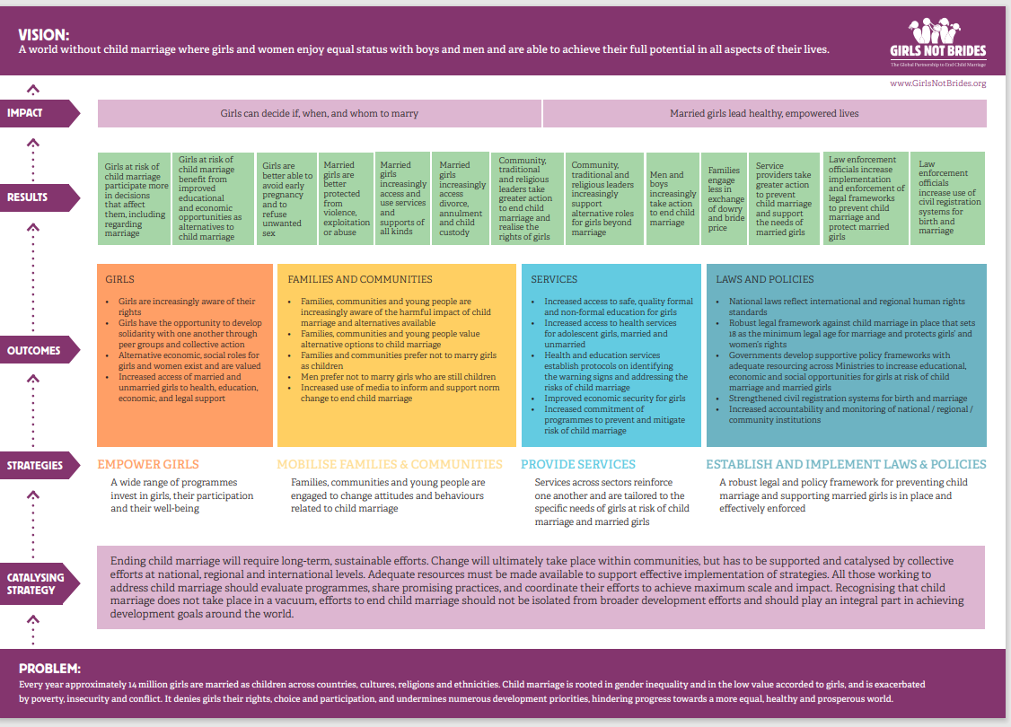

¿Qué es una Teoría del Cambio?
La Teoría del Cambio es un proceso explícito de reflexión y documentación sobre cómo se supone que funciona un programa o intervención, por qué funcionará, a quién beneficiará (y de qué manera) y las condiciones necesarias para el éxito.
Es importante que la Teoría del Cambio adopte una visión no lineal del cambio y reconozca que los esfuerzos para aumentar la participación y el empoderamiento de las mujeres y las niñas pueden encontrar reacciones adversas o resistencia.
Notes:
NOTAS DEL FACILITADOR
El objetivo final del proceso de Análisis de género y poder es la creación de una Teoría del Cambio que sirva de base para el diseño y la implementaciónde las actividades de prevención primaria. Para desarrollar la Teoría del Cambio, puede organizarse un taller de uno o dos días con la participación de colegas y socios clave.
Definición: La Teoría del Cambio (Weiss, 1995) es un proceso explícito de reflexión y documentación sobre cómo se supone que funciona un programa o intervención, por qué funcionará, a quién beneficiará (y de qué manera) y las condiciones necesarias para el éxito.
Señale que la imagen muestra un ejemplo de Teoría del Cambio de un programa de prevención de la VG (sobre el matrimonio precoz), que ilustra los diferentes elementos de una Teoría del Cambio. En la siguiente diapositiva se ofrecen más detalles sobre estos elementos.
Ningún enfoque por sí solo conseguirá un cambio transformador para las mujeres, las niñas y otros grupos en riesgo, especialmente en torno a algo tan arraigado culturalmente como la violencia contra ellas. Así pues, una Teoría del Cambio puede ayudarnos a mostrar cómo esperamos que se produzcan los efectos y el impacto de la prevención de la VG a corto, mediano y largo plazo como consecuencia de nuestro trabajo.
Es importante que la Teoría del Cambio adopte una visión no lineal del cambio y reconozca que es probable que el trabajo, para aumentar la participación de las mujeres y las niñas, provoque reacciones adversas, que deben anticiparse y manejarse. Una consideración clave a la hora de determinar la combinación adecuada de actividades en un entorno concreto es la “disposición” de la población a adoptar la nueva norma.
Dada la naturaleza de la programación para la prevención primaria de la VG relacionada con el cambio transformador, se recomienda encarecidamente el proceso de desarrollo de una Teoría del Cambio, con el fin de garantizar una programación para la prevención de la VG eficaz, segura y responsable.
Imagen extraída de Girls Not Brides, Theory of Change on Child Marriage (https://www.girlsnotbrides.org/documents/1002/Girls-Not-Brides-Theory-of-Change-on-Child-Marriage.pdf).

Slide 53

Teoría del Cambio
No existe una forma estandarizada de desarrollar una Teoría del Cambio. Sin embargo, se recomienda que las Teorías del Cambio aborden algunas áreas clave:
Definición de la situación y de los resultados deseados.
Establecimiento de los límites del programa.
Exploración de posibles soluciones.
Articulación de los supuestos.
Se recomienda desarrollar una Teoría del Cambio conjuntamente con los socios, en particular, con las organizaciones dirigidas por mujeres o personas LGBTIQ+ y organizaciones lideradas por personas refugiadas/desplazadas internas.
Notes:
NOTAS DEL FACILITADOR
Áreas clave de una Teoría del Cambio:
Definir la situación y los resultados deseados: identificar los problemas u oportunidades dentro de la comunidad que se hayan identificado a través del Análisis de género y poder que requieren una respuesta del programa, las causas y consecuencias de esos problemas/oportunidades, y las personas con más probabilidades de verse afectadas por ellos. Describir lo que el programa pretende conseguir a largo plazo al abordar la situación.
Establecer los límites del programa: delimitar los aspectos de la situación en los que el programa pretende centrarse y aquellos en los que el programa puede centrarse. En qué puede centrarse el programa dependerá de varios factores, como los recursos, las condiciones impuestas a la financiación recibida y lo que otros proveedores de servicios estén haciendo en la zona.
Explorar posibles soluciones: investigar y explorar posibles formas de abordar la situación (las que están dentro y fuera del alcance) y determinar las condiciones necesarias para lograr los resultados (es decir, espacios, prácticas, personas, plazos, etc.) y todo aquello que pueda detener o estancar el avance hacia el impacto deseado. La Teoría del Cambio también debe reconocer las lagunas en los conocimientos existentes para señalar las áreas que necesitan más investigación.
Articular supuestos: enumerar los supuestos sobre por qué se espera que funcionen las decisiones y estrategias del programa. Por ejemplo, para realizar la Teoría del Cambio, se puede suponer que las personas participantes acudirán y completarán la intervención. Se trata de una condición previa necesaria para que la intervención o el programa funcionen. Parte del proceso de elaboración de una Teoría del Cambio podría consistir en ver hasta qué punto son realistas o inciertas estas hipótesis.
No existe una herramienta/plantilla estándar en uso en el ACNUR para desarrollar una Teoría del Cambio para la programación para la prevención de la VG y los socios pueden utilizar su propia plantilla institucional.
Es importante recordar a las personas participantes que los elementos clave de la Teoría del Cambio desarrollada para servir de base a la programación para la prevención de la VG podrían utilizarse para alimentar el ciclo de programación plurianual del ACNUR y los Acuerdos de Colaboración (por ejemplo, la estrategia plurianual COMPASS, la selección de indicadores, la descripción de actividades, las declaraciones de impacto/resultado/producto en el PPA, el marco de resultados en el PPA, etc.).

Slide 54
Mensajes clave:
Las intervenciones contra la VG deben priorizarse para salvar vidas en las estrategias plurianuales de protección/solución de cada operación y en otros procesos de planificación internos e Interagenciales.
El involucramiento y la participación de las mujeres, las niñas y otros grupos en riesgo, así como de las organizaciones lideradas por personas refugiadas/desplazadas internas, organizaciones dirigidas por mujeres y personas LGBTIQ+, es fundamental para garantizar una programación para la prevención de la VG segura, eficaz, sostenible y responsable.
Las operaciones deben llevar a cabo un Análisis de género y poder de las normas y masculinidades locales que sustentan la desigualdad de género y la VG para servir de base a las estrategias y garantizar una programación eficaz para la prevención.
El Análisis de género y poder debe contribuir al desarrollo de una Teoría del Cambio que muestre cómo esperamos que se produzcan los efectos/el impacto de la prevención de la VG a corto, mediano y largo plazo como resultado de nuestro trabajo.

Slide 55






^{MÓDULO 1 – SESIÓN 5}
Medición de los efectos y el impacto de la labor de prevención
Notes:
NOTAS DEL FACILITADOR
Duración prevista para la sesión 5: 120 minutos
Objetivos de aprendizaje:
Explicar cómo medir los cambios y utilizar los resultados del monitoreo del programa para fundamentar los ajustes y las nuevas estrategias.
Describir el Marco de resultados del ACNUR sobre la VG, el indicador básico de prevención de la VG del ACNUR y las herramientas de monitoreo relacionadas.

Slide 56

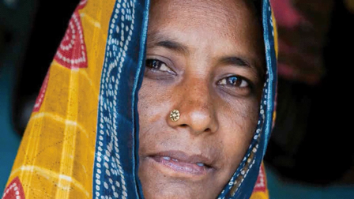


Video: La violencia se puede prevenir: ¿Qué funciona?
Notes:
NOTAS DEL FACILITADOR
https://www.whatworks.co.za/resources/film-and-audio/item/668-video-violence-is-preventable-what-works (video en Inglés, sin subtítulos en español disponibles)
Duración: 3.27 minutos
El video recoge los resultados del programa mundial What Works to Prevent Violence Against Women & Girls (Lo que funciona para prevenir la violencia contra las mujeres y las niñas), financiado por UK Aid. Su recurso en línea detalla las conclusiones y enseñanzas de rigurosas evaluaciones realizadas en 15 países de África, Asia y Oriente Medio sobre lo que funciona (y lo que no) para prevenir la violencia, cuyos resultados muestran que la violencia contra las mujeres y las niñas se puede prevenir. El programa sucesor, What Works - Impact at Scale, ampliará las intervenciones eficaces, probará nuevas innovaciones y utilizará las pruebas para influir en una respuesta mundial más eficaz a la prevención de la violencia contra las mujeres y las niñas.

Slide 57

Debate Eficacia de las actividades de prevención
¿Qué hace que las actividades de prevención sean eficaces?
¿Cómo monitorea las actividades de prevención de la VG en su operación/organización?
¿Cuáles son los retos?
Notes:
NOTAS DEL FACILITADOR
Duración prevista: 10 minutos
Objetivo: reflexionar sobre la eficacia de las actividades de prevención de la VG
Invite a las personas participantes a reflexionar en sesión plenaria sobre las preguntas de la diapositiva.
Recordar:
Conceptos clave, principios y enfoques debatidos en sesiones anteriores: apegarse a los principios rectores sobre VG, garantizar la participación, el involucramiento y la rendición de cuentas hacia las mujeres, las niñas y otros grupos en riesgo, trabajar en el modelo ecológico, trabajar con organizaciones dirigidas por mujeres y personas refugiadas.
Anclaje de las actividades de prevención de la VG a una Teoría del Cambio sólida, basada en un Análisis de género y poder.
En la siguiente diapositiva se analizan algunos de los retos específicos del monitoreo de la labor de prevención de la VG
En caso de pregunta:
Monitoreo: proceso sistemático y continuo de recopilación, análisis y utilización de información para controlar los avances de un programa hacia la consecución de sus objetivos y el uso de los fondos asignados.
Evaluación: valoración sistemática y objetiva de un proyecto, programa o política en curso o finalizado, de su diseño, implementación y resultados. Se trata de determinar la pertinencia y el cumplimiento de los objetivos, la eficiencia, la eficacia, el impacto y la sostenibilidad.
Definiciones extraídas y simplificadas de ACNUR/CARE, FRAME Toolkit: Framework for Assessing, Monitoring and Evaluating the environment in refugee-related operations, 2009 (https://www.unhcr.org/protection/environment/4a97d1039/frame-toolkit-framework-assessing-monitoring-evaluating-environment-refugee.html).

Slide 58

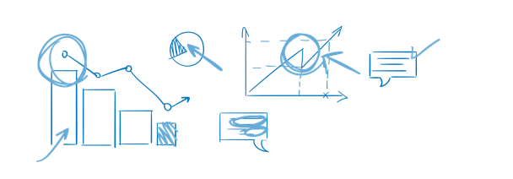
y el impacto de las actividades de prevención de la VG
Medir los efectos y el impacto de las actividades de prevención de la VG
Los efectos y el impacto de las actividades de prevención de la VG no son fáciles de medir.
Los retos existen porque los avances suelen medirse a lo largo de un periodo de tiempo prolongado y se manifiestan en distintos niveles del modelo ecológico.
Los cambios en las normas sociales y de género se observan mediante el seguimiento de los cambios en los conocimientos, actitudes, habilidades y comportamientos.
Una Teoría del Cambio sólida puede facilitar la medición de hitos, efectos y resultados.
Notes:
NOTAS DEL FACILITADOR
La prevención primaria de la VG implica abordar sus causas fundamentales. Se trata de un proceso a largo plazo, lo que significa que la evaluación del impacto no es fácil. Incluso cuando la acción implica medidas concretas de prevención a corto plazo, no es fácil demostrar cómo y qué factor o factores específicos tienen un impacto en los niveles de VG que se producen: es más fácil decir cuántas personas sobrevivientes de VG recibieron servicios que señalar cuántas personas no sufrieron VG gracias a las intervenciones de prevención. Esto se ve aún más limitado durante las emergencias, cuando hay que centrarse en servicios visibles y medibles.
Para medir las actividades de prevención primaria se recomienda utilizar indicadores de proximidad que no exijan contar o ni siquiera conocer los incidentes. Se basan en lo que pueden considerarse buenas prácticas relacionadas con la programación que influyen positivamente en los distintos tipos de programación.
Se sugiere utilizar una combinación de indicadores cualitativos y cuantitativos; la información cualitativa ayuda a profundizar en las percepciones de las personas participantes sobre los programas. Es esencial consultar a la comunidad, especialmente a las mujeres, las niñas y otros grupos en riesgo.
Recuerde que es clave asegurarse de utilizar metodologías seguras y éticas para consultar a las comunidades sobre sus prioridades y riesgos de VG (no específicas para cada incidente). Las consultas deben continuar a lo largo de la implementación para garantizar que se puedan realizar ajustes oportunos ante cualquier consecuencia perjudicial y no deseada. Las auditorías de seguridad son una de las herramientas que pueden utilizarse para las consultas. Para obtener más información, consulte el conjunto de herramientas de auditorías de seguridad de la VG del ACNUR (https://intranet.unhcr.org/en/protection-programme/gender-based-violence/tools.html, solo disponible en ingles).
En caso de pregunta: impacto frente a resultado frente a producto
Impacto: resultados positivos y negativos duraderos, derivados, directa o indirectamente, de un proyecto, intencionados o no (definición del CAD de la OCDE).
Efectos son los resultados probables o logrados a corto y mediano plazo de los productos de un proyecto (definición del CAD de la OCDE).
Un producto es un entregable específico bajo el control del ACNUR o de un socio que implementa un proyecto y que contribuye a la consecución del objetivo. (definición del ACNUR).
Para obtener más información sobre la gestión de la información de VG (GBV IM, por sus siglas en inglés) segura y ética, visite el sitio web del GBVIMS (GBVIMS: Gender-Based Violence Information Management System)

Slide 59
Marco de resultados del ACNUR
Si lo está haciendo: | Entonces elija: | Para:
Prevención de la VG, mitigación de riesgos y respuesta | Área de efecto 4: Violencia de género | Tipo de población pertinente: todos los indicadores son aplicables a personas refugiadas y solicitantes de asilo, apátridas, desplazadas internas, retornadas, otras personas de interés y comunidades anfitrionas
Indicadores clave del área de efecto 4: VG (obligatorio para las Operaciones) | 30 minutos
4.1: Proporción de personas desplazadas y apátridas que saben dónde acceder a los servicios de VG disponibles. | 4.2: Proporción de personas desplazadas y apátridas que no aceptan la violencia contra las mujeres | 4.3: Proporción de personas sobrevivientes satisfechas con los servicios de gestión de casos de VG
Respuesta ante la VG | Prevención de la VG | Respuesta ante la VG
Y contextualice la siguiente cadena de resultados en función de sus actividades | 30 minutos
Actividad de prevención de la VG | indicadores de producto de buena práctica
Actividades de sensibilización, campañas de información, 16 días de activismo, espacios seguros para las mujeres, actividades de grupos de empoderamiento, EMAP, SASA, EASE | Porcentaje de actividades de prevención dirigidas por mujeres y niñas de la comunidad
Espacios seguros para las mujeres, actividades de grupos de empoderamiento, actividades de grupos de subsistencia, EMAP, SASA, EASE, grupos de chicas adolescentes, actividades | Número de mujeres y niñas que participan en actividades de empoderamiento específicas como parte de los programas de prevención de la VG
Actividades de sensibilización, Campañas de información | Número de personas desplazadas y apátridas a las que se dirigen las actividades de intercambio de información sobre la VG al inicio de una emergencia
Notes:
NOTAS DEL FACILITADOR
El marco de resultados del ACNUR es una parte clave de la planificación y el monitoreo de la programación para la prevención de la VG en el ACNUR. Recuerde el área de efecto 4 de la VG, tal y como se presentó en la primera sesión. Presente los diferentes indicadores de los programas de prevención de la VG del ACNUR que forman parte de nuestro Marco Global de Resultados al repasar los elementos animados de la diapositiva.
Antecedentes de los indicadores:
Indicadores clave de efecto obligatorios: existen tres indicadores de efecto obligatorios, incluido uno para los programas de prevención de la VG (“Proporción de personas desplazadas y apátridas que no aceptan la violencia contra las mujeres”). Estos indicadores deben seleccionarse en caso de seleccionar el área de efecto de VG. En breve examinaremos con más detalle los indicadores clave de efecto en materia de prevención de la VG.
Indicadores mínimos recomendados de producto de buena práctica: estos indicadores son los mínimos recomendados para cada área de producto seleccionada; su selección es opcional. Si se selecciona un área de efecto, se recomienda encarecidamente que también se seleccionen estos indicadores (“Porcentaje de actividades de prevención dirigidas por mujeres y niñas de la comunidad”, “Número de mujeres y niñas que participan en actividades de empoderamiento específicas como parte de los programas de prevención de la VG”, “Número de personas desplazadas y apátridas a las que se dirigen las actividades de intercambio de información sobre la VG al inicio de una emergencia”).
Indicadores de producto personalizados opcionales: las operaciones que deseen incluirlos pueden determinar indicadores adicionales. Estos deben utilizarse además de los indicadores obligatorios de efecto y producto mínimos antes mencionados. Los Estándares Mínimos de VG Interagenciales también incluyen algunos indicadores de buena práctica que podrían tenerse en cuenta para tal efecto.
Destaque que las actividades señaladas en la diapositiva son meros ejemplos de actividades de prevención de la VG (por ejemplo, sensibilización, campañas de información, espacios seguros para mujeres, EMAP, etc.).
¡RECUERDE! Aunque la divulgación y la sensibilización de la comunidad son necesarias para aumentar el acceso oportuno y seguro a los servicios y mitigar los riesgos de VG, la sensibilización no es suficiente para cambiar las normas sociales. Para transformar las normas sociales perjudiciales, la programación de la VG debe: 1) cambiar las expectativas sociales, no solo las actitudes individuales; 2) publicitar los cambios; y 3) catalizar y reforzar las nuevas normas y comportamientos. Explique a las personas participantes que las sesiones de sensibilización por sí solas no constituyen un programa de prevención, a menos que formen parte de un enfoque más amplio y a más largo plazo.
Grabación del seminario web 2022 y PPT sobre la gestión basada en resultados del ACNUR y la violencia de género: https://unhcr365.sharepoint.com/sites/GSCB-GBVLearning/SitePages/Webinar-2.aspx

Slide 60


Indicador clave de efecto del ACNUR para la programación para la prevención de la VG
Área de resultados 4: Prevención de la VG
4.2: Proporción de personas desplazadas y apátridas que no aceptan la violencia contra las mujeres.
Unidad de medida: Individuos Numerador: Número de personas desplazadas y apátridas de 15 años o más que no están de acuerdo con que un marido tenga justificación para pegarle o golpear a su mujer por todas las razones siguientes: Salir sin decirle. Descuidar a los niños. Discutir con él. Negarse a mantener relaciones sexuales con él. Quemar la comida. Solo se cuentan en el numerador las personas desplazadas/apátridas que dicen “NO, un marido no tiene justificación para pegarle o golpear a su mujer” por estas cinco razones. Denominador: Número total de personas desplazadas/apátridas mayores de 15 años.
Este indicador se propone como indicador basado en encuestas.
Notes:
NOTAS DEL FACILITADOR
Recuerde a las personas participantes que este es un indicador obligatorio para el ACNUR si se selecciona el área de efecto de VG en la operación: “Proporción de personas desplazadas y apátridas que no aceptan la violencia contra las mujeres”. Este indicador mide la proporción de personas de interés que no están de acuerdo con que un marido tenga justificado pegarle o golpear a su mujer por una lista de razones específicas. Esto sirve como indicador indirecto de quienes no aceptan la violencia contra las mujeres. La medición aproximada se utiliza para mitigar los efectos esperados de la deseabilidad social: si se pregunta directamente a los encuestados si aceptan la violencia contra las mujeres, es de esperar que la inmensa mayoría responda que no. La violencia contra las mujeres es una manifestación de la desigualdad de género. Este indicador pretende medir los cambios en los comportamientos y actitudes de las personas de interés hacia la violencia contra las mujeres y, con ello, los cambios en las normas sociales sobre la igualdad de género y el derecho a no sufrir violencia.
Las actitudes de apoyo no deben interpretarse necesariamente como una aprobación del maltrato a la esposa, ni deben implicar que una mujer o una chica se convertirá inevitablemente en víctima de la violencia de pareja. Más bien deben considerarse indicativos del grado de aceptación social de tales prácticas. En ello puede influir la percepción de que las mujeres y las niñas tienen un estatus inferior en la sociedad que los hombres y los niños, o la expectativa de que deben cumplir determinados roles de género (metodología MICS). La redacción estándar de las preguntas de la encuesta se incluye en la guía para la recopilación de datos sobre indicadores clave (véase más abajo).
Frecuencia de recopilación de datos: lo ideal sería anualmente, pero la frecuencia depende de la disponibilidad de datos de encuestas por país y grupo de personas apátridas/desplazadas.
Frecuencia global de presentación de informes: anual. Es posible que los valores de los indicadores para los años comprendidos entre las rondas de encuestas deban estimarse mediante extrapolación de los años anteriores.
Extraído y adaptado de ACNUR, COMPASS Core Indicators Metadata - Updated, 2021 (https://intranet.unhcr.org/content/dam/unhcr/intranet/protection-operations/compass/en/guidance/3/coreindicatorsmetadata/2.0%20Core%20Indicator%20Metadata%2004%2010%202021.pdf).

Slide 61
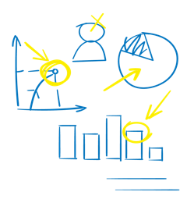
Trabajo en grupo Indicadores de producto de buena práctica para la programación para la prevención de la VG
Porcentaje de actividades de prevención dirigidas por mujeres y niñas de la comunidad;
Número de mujeres y niñas que participan en actividades de empoderamiento específicas como parte de los programas de prevención de la VG;
Número de personas desplazadas forzosamente y apátridas a las que se dirige la información sobre la VG al inicio de una emergencia;
¿Son estos indicadores relevantes para sus propias actividades de prevención de la VG?
¿Existen dificultades a la hora de recopilar datos sobre estos indicadores de producto de buena práctica?
¡LOS INDICADORES DE BUENA PRÁCTICA AHORRAN TIEMPO Y ENERGÍA!
Notes:
NOTAS DEL FACILITADOR
Duración prevista: 20 minutos
Objetivo: familiarizarse con los indicadores de producto de buena práctica para la programación para la prevención de la VG y fomentar la reflexión sobre el monitoreo de la programación para la prevención de la VG en la propia programación/contexto
Divida a las personas participantes en grupos.
Anime a los grupos a utilizar un rotafolio si lo desean.
Deje tiempo al final para que los grupos comenten en sesión plenaria y compartan algunas conclusiones generales sobre cada pregunta.
Indicadores mínimos recomendados de producto de buena práctica: estos indicadores son los mínimos recomendados para cada área de producto seleccionada; su selección es opcional. Si se selecciona un área de producto, se recomienda encarecidamente que también se seleccionen estos indicadores mínimos recomendados.
En relación con el tercer indicador: ¡RECUERDE! Aunque la divulgación y la sensibilización de la comunidad son necesarias para aumentar el acceso oportuno y seguro a los servicios y mitigar los riesgos de VG, la sensibilización no es suficiente para cambiar las normas sociales. Para transformar las normas sociales perjudiciales, la programación de la VG debe: 1) cambiar las expectativas sociales, no solo las actitudes individuales; 2) publicitar los cambios; y 3) catalizar y reforzar las nuevas normas y comportamientos. Explique a las personas participantes que las sesiones de sensibilización por sí solas no constituyen un programa de prevención, a menos que formen parte de un enfoque más amplio y a más largo plazo.

Slide 62




Herramientas de monitoreo de los programas para la prevención de la VG
Encuestas.
Auditorías de seguridad.
Grupos de discusión.
Entrevistas con informantes clave.
Observación.
Herramientas para metodologías/modelos de prevención específicos.
Notes:
NOTAS DEL FACILITADOR
Destaque que estas herramientas están orientadas principalmente a la medición de los resultados, teniendo en cuenta los cambios en los conocimientos, actitudes, habilidades y comportamientos, es decir, herramientas de monitoreo para el nivel de resultados, más que para el nivel de productos (en el que se realiza un monitoreo de las actividades del programa).
Herramientas:
Encuestas: Se recomienda que los datos para el indicador de resultados obligatorio básico sobre prevención de la VG se recopilen mediante una encuesta. El ACNUR está elaborando un módulo normalizado de encuesta por hogares con este fin.
Auditorías de seguridad: Consulte el conjunto de herramientas para auditorías de seguridad contra la VG del ACNUR, 2021 (https://intranet.unhcr.org/en/protection-programme/gender-based-violence/tools.html, solo disponible en ingles).
Los debates de grupos focales, las entrevistas a informantes clave y la observación pueden utilizarse como herramientas en el marco de una auditoría o evaluación de seguridad, para analizar los cambios en los conocimientos, actitudes, aptitudes y comportamientos a nivel individual o comunitario.
Herramientas de monitoreo para metodologías de prevención específicas: ¡algunas metodologías/modelos de prevención específicos pueden incluir herramientas de monitoreo específicas, por ejemplo para SASA! Together, Girl Shine y Engaging Men in Accountable Practices (EMAP).
¡IMPORTANTE! Recuerde que, cuando se trata de recopilar datos sobre VG, es fundamental respetar los principios y prácticas básicos de gestión ética y segura de la información. En la siguiente diapositiva hay dos videos en los que se explican esos principios y prácticas con más detalle.

Slide 63




Recopilación de datos segura y ética (1)
Notes:
NOTAS DEL FACILITADOR
https://www.youtube.com/watch?v=4qi24_c86vA&list=PLk83Ra7kAz5FrtK7ugdERd_KM6LVsKE_4&index=6
Duración: 3.22 minutos
Antes de destacar algunos puntos clave reflejados en las notas de la siguiente diapositiva, reproduzca este video y el video relacionado de la siguiente diapositiva.

Slide 64

Recopilación de datos segura y ética (2)
Notes:
NOTAS DEL FACILITADOR
https://www.youtube.com/watch?v=4qi24_c86vA&list=PLk83Ra7kAz5FrtK7ugdERd_KM6LVsKE_4&index=6
Duración: 4.30 min
Después de reproducir el video de la diapositiva anterior y de la actual, haga hincapié en que estos estándares mínimos para la recopilación de datos no se aplican únicamente al monitoreo de programas de VG, sino que se aplican a todos los ejercicios de recopilación de datos a lo largo del ciclo del programa, en particular a la recopilación de datos de evaluación. Dada la naturaleza altamente sensible y potencialmente mortal de la VG, en cualquier tipo de evaluación cualitativa o cuantitativa, encuesta u otra actividad de recopilación de datos deben seguirse consideraciones éticas y de seguridad sólidas, normas internacionales aceptadas y el principio de “acción sin daño”. No hacerlo pone en peligro a las mujeres, las niñas y otros grupos en riesgo, a las personas sobrevivientes de la VG y al personal. (Recurso clave: WHO Ethical and safety recommendations for researching, documenting and monitoring sexual violence in emergencies, 2007(https://www.who.int/publications-detail-redirect/9789241595681, resumen disponible en español https://www.endvawnow.org/uploads/browser/files/WHO_Eticas%20y%20seguridad.pdf).
Las evaluaciones de calidad, los análisis de riesgos y el monitoreo y la evaluación deben servir de fundamento a las intervenciones programáticas y el aprendizaje para mejorar la programación para la prevención de la VG. Los datos recopilados de forma ética sobre la naturaleza y el alcance de la VG garantizan que el desarrollo y la implementación de programas, la promoción y la movilización de recursos se basen en las necesidades y soluciones identificadas por la población afectada.
Cuando la información se recoge a través de conductas participativas basadas en la comunidad, mejora el impacto y los resultados de las intervenciones humanitarias. El ACNUR se compromete a utilizar metodologías participativas para incorporar las capacidades y prioridades de las personas apátridas y desplazadas, y en el contexto de la VG, especialmente para las mujeres, las niñas y otros grupos en riesgo. Conductas participativas se refiere a las actividades de recopilación y análisis de datos que pretenden involucrar y empoderar a las comunidades locales, y garantizar que los resultados puedan ser utilizados por y para la comunidad afectada. En todos los métodos empleados para recopilar datos, es esencial que se promueva y facilite la participación de todos los grupos comunitarios pertinentes, con especial atención a la inclusión de mujeres, niñas y otros grupos en riesgo. La participación de la comunidad en la recopilación de datos debe fomentarse con precaución en situaciones en las que esto suponga riesgos potenciales para la seguridad o aumente el riesgo de VG.
La investigación puede desempeñar un papel importante a la hora de comprender cómo afecta la violencia a la vida de las mujeres y las niñas, y qué es lo que mejor funciona para abordarla y prevenirla, especialmente cuando la investigación está dirigida por organizaciones de mujeres que utilizan enfoques feministas. Durante la fase de emergencia grave, no se da prioridad a la investigación porque la atención se centra en los servicios que salvan vidas; sin embargo, la investigación existente, en particular la realizada por investigadores locales, puede y debe utilizarse para fundamentar y contextualizar las intervenciones.
Algunos puntos importantes sobre las encuestas:
Las encuestas no deben contener preguntas destinadas a identificar a las personas sobrevivientes o que puedan conducir a la estigmatización o a un daño mayor;
Es necesario contextualizar la formulación de las preguntas de la encuesta y probarlas con las comunidades antes de ponerlas en marcha;
Es aconsejable administrar las encuestas a los miembros del hogar por separado en espacios confidenciales;
Garantizar encuestadores del mismo sexo.

Slide 65

Reconocimiento del ACNUR y sus socios
Comentarios de mujeres y niñas y otros grupos en riesgo
Cerrar el ciclo de retroalimentación
Una parte esencial del proceso de recopilación de datos es cerrar el ciclo de retroalimentación al explicar a las mujeres, las niñas y otros grupos en riesgo cómo se han tenido en cuenta sus comentarios.
Al inicio del programa, además de compartir las formas en que se puede proporcionar comentarios, es esencial que las mujeres, las niñas y otros grupos en riesgo conozcan las formas en que el ACNUR y sus socios responderán a los comentarios recibidos.
Un ciclo cerrado de retroalimentación
La respuesta, las aclaraciones y las medidas de seguimiento (si se han tomado o no) se comunican a las mujeres, las niñas y otros grupos en riesgo
La información de los comentarios se analiza y se comunica a las partes interesadas
La rendición de cuentas hacia las personas afectadas del ACNUR es un compromiso con la inclusión intencionada y sistemática de las necesidades, preocupaciones, capacidades y opiniones expresadas por las personas desplazadas y apátridas en su diversidad; y con la rendición de cuentas por nuestras decisiones organizativas y acciones del personal, en todas las intervenciones y programas de protección, asistencia y soluciones.
Notes:
NOTAS DEL FACILITADOR
Es importante señalar que, a la hora de establecer quién necesita acceder y utilizar la información generada a través de las evaluaciones y los mecanismos de comentarios, debemos considerar cómo garantizar que la información pertinente también se comparta con la comunidad con la que se trabaja.
Además de tener acceso a los datos proporcionados, los miembros de la comunidad pueden participar en su análisis o dar sentido a los problemas que se señalan a través del mecanismo de comentarios. La idea es que si los miembros de la comunidad tienen acceso a estos datos y participan en su análisis inicial, puedan utilizarlos para sus propios fines de defensa, impulsados localmente, ante otros organismos y sus autoridades locales.
Cerrar el ciclo de retroalimentación es una de las acciones que contribuyen a mantener el compromiso del ACNUR en materia de Rendición de cuentas hacia las personas afectadas. Los principales miembros del Comité Permanente entre Organismos (IASC, por sus siglas en inglés), incluido el Alto Comisionado para los Refugiados, han respaldado los Compromisos de 2017 sobre la rendición de cuentas hacia las personas afectadas y la protección frente a la explotación y el abuso sexuales, y han acordado incorporarlos a las políticas y directrices operativas organizativas y promoverlos con todos los socios.
El marco de la Rendición de cuentas hacia las personas afectadas del ACNUR se describe en las acciones centrales 2 a 5 de la Política de edad, género y diversidad de 2018:
Participación e inclusión (Acción central 2);
Comunicación y transparencia (Acción central 3);
Comentarios y respuesta (Acción central 4); y
Aprendizaje y adaptación de la organización (Acción central 5).
Cerrar el ciclo de retroalimentación es uno de los elementos clave que contribuyen a las cuatro acciones centrales del ACNUR.
Para obtener más información sobre el marco de la Rendición de cuentas hacia las personas afectadas del ACNUR, derívese a las personas participantes a la UNHCR Operational Guidance on Accountability to Affected Populations (https://www.unhcr.org/aap-operational-guidance).
Contenido extraído de ALNAP, Practitioner Guide: Closing the Loop - Effective feedback in humanitarian contexts, 2014 (https://www.alnap.org/system/files/content/resource/files/main/closing-the-loop-alnap-cda-guidance.pdf), donde se puede encontrar información adicional sobre la mejor manera de cerrar el ciclo de comentarios en la respuesta humanitaria.

Slide 66


Trabajo en grupo Efectos y productos de nuestros propios programas de prevención de la VG
¿Cómo se relaciona el enunciado de efecto con los cambios en las normas sociales y de género?
¿Cómo contribuyen los indicadores del producto al resultado de el enunciado de efecto?
¿Reformularía algo para medir mejor los efectos y el impacto de la actividad de prevención de la VG?
Notes:
NOTAS DEL FACILITADOR
Duración prevista: 25 minutos
Objetivo: reflexionar sobre la gestión basada en resultados de las propias actividades de prevención de la VG
Prepare con anticipación folletos que incluyan los enunciados de efecto y los indicadores de producto de los Acuerdo de Colaboración, los planes de trabajo y los marcos de monitoreo de su(s) operación(es) que incluyan actividades de prevención primaria de la VG. Cada folleto debe incluir una enunciado de efecto sobre la prevención de la VG y dos o tres de los indicadores de producto que corresponden a ese efecto.
Divida a las personas participantes en grupos.
Deje que las personas participantes trabajen en grupos y debatan las preguntas de la diapositiva.
Anime a los grupos a utilizar un rotafolio si lo desean.
Deje tiempo al final para que los grupos comenten en sesión plenaria y compartan algunas conclusiones generales sobre cada pregunta, sin entrar en los detalles del contenido de los indicadores específicos.
En los debates, recuerde a las personas participantes:
Las enunciados de efecto reflejan los cambios en las capacidades institucionales y de comportamiento que son necesarios para materializar el impacto. Expresan algo que las instituciones o las personas hacen de forma diferente (cambio de comportamiento) o mejor (cambio en los resultados).
Los cambios en las normas sociales y de género se observan mediante el seguimiento de los cambios en los conocimientos, actitudes, habilidades y comportamientos.
Formulación de los tres indicadores de producto de buena práctica del ACNUR como ejemplo recomendado.
Los indicadores deben ser, por sus siglas en inglés, SMART: específicos, medibles, realizables, pertinentes y sujetos a plazos.
Los indicadores relacionados con el número de incidentes de VG denunciados no deben utilizarse nunca para medir el éxito de los programas de prevención de la VG (ni para los programas de respuesta y las actividades de mitigación de riesgos).

Slide 67
Mensajes clave:
Medición de los efectos y el impacto de la labor de prevención
Las estrategias de prevención de la VG deben ser objeto de seguimiento para detectar cambios en los conocimientos, actitudes, aptitudes y comportamientos.
Los indicadores relacionados con el número de incidentes de VG denunciados no deben utilizarse nuca para medir el éxito de los programas de VG, incluida la prevención de la VG.
El Marco Global de Resultados del ACNUR ofrece herramientas para monitorear los productos y efectos de nuestros programas de prevención de la VG.

Slide 68


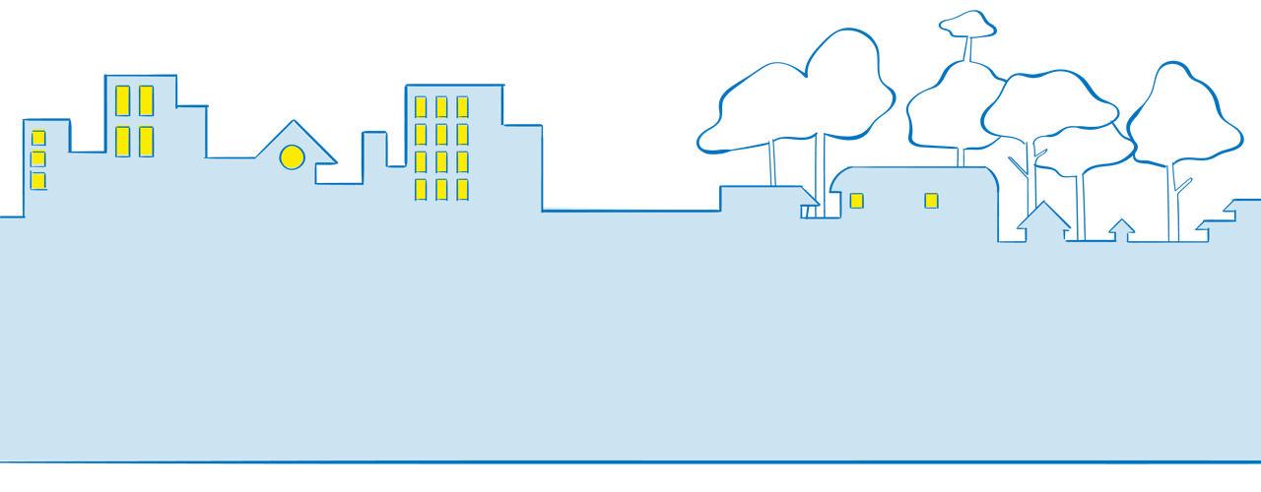


^{MÓDULO 1 | SESIÓN DE CLAUSURA}
Recapitulación
Notes:
NOTAS DEL FACILITADOR
Duración prevista: 30 minutos

Slide 69

Política de VG del ACNUR
Monitoreo de los hitos:
Análisis de género y poder de las normas locales que sustentan la desigualdad de género/la VG.
Se implementa una estrategia que incluye intervenciones transformadoras y de empoderamiento.
Se facilita el liderazgo de mujeres y niñas en la programación de la prevención.
Sesiones de comentarios periódicas con mujeres y niñas.
La estrategia de prevención de la VG se incorpora a la planificación estratégica.
Desarrollo de capacidades de los trabajadores sobre actitudes, conocimientos y cambio de comportamiento.
La estrategia y los programas de prevención de la VG cuentan con un plan de monitoreo.
Promoción ante el Gobierno de la inclusión en la programación nacional disponible.
Notes:
NOTAS DEL FACILITADOR
Explique que, como el módulo está llegando a su fin, el marco de monitoreo de la Política de VG del ACNUR refleja la mayoría de los temas tratados en el módulo y, por lo tanto, sirve como una recapitulación de los hitos importantes que se esperan de las operaciones y los socios del ACNUR que participan en las actividades de prevención de la VG.
Explique que, aunque no se menciona explícitamente en la Política de VG del ACNUR, es necesario que la estrategia de prevención de la VG se base en una Teoría del Cambio desarrollada a partir del Análisis de género y poder.
Recuerde el resultado político y la acción central de la Política de VG del ACNUR:
Resultado de la Política: La VG se previene al abordar la desigualdad de género, la discriminación y las relaciones de poder desiguales
Acción central de la Política: Las Operaciones fomentarán, planificarán e implementarán programas de prevención que promuevan la igualdad de género y que tengan como objetivo abordar las causas fundamentales de la VG con el fin de cambiar eficazmente los comportamientos y las normas sociales, incluso mediante enfoques a largo plazo que permitan rendir cuentas hacia las mujeres y las niñas.
El marco de monitoreo de la Política de VG del ACNUR no incluye indicadores, sino una serie de hitos que deben alcanzarse a lo largo del tiempo, lo que ayudará a las operaciones a hacer seguimiento de los progresos en términos de consonancia con la Política de VG.
Los hitos de monitoreo de la Política de VG del ACNUR reflejan lo que se ha debatido a lo largo de las sesiones y sirven aquí como recordatorio de nuestros compromisos en materia de Política de VG y también como recapitulación del módulo 1.
Las orientaciones sobre el marco de monitoreo de la Política de VG son provisionales y están sujetas a cambios: https://intranet.unhcr.org/content/dam/unhcr/intranet/protection-operations/sexual-and-gender-based-violence/documents/english/gbv-policy-monitoring-framework/GBV%20modules%20Policy%20Monitoring%20Framework%20-%20provisional%20release.pdf.

Slide 70

Conclusiones principales:
Introducción - Prevención de la VG
La prevención de la VG, la mitigación de riesgos y la respuesta son una de las ocho prioridades estratégicas del ACNUR, y la prevención de la VG es una acción central de la Política de VG del ACNUR.
La prevención de la VG es una intervención especializada que salva vidas y debe implementarse desde el inicio de una emergencia.
Promover normas sociales y de género positivas desde el inicio de la emergencia sienta las bases para intervenciones a más largo plazo, al reconocer que el cambio de conocimientos, actitudes, aptitudes y comportamientos puede llevar tiempo.
La programación para la prevención de la VG solo debe iniciarse una vez que se hayan establecido los servicios esenciales para responder a los incidentes de VG.
Notes:
NOTAS DEL FACILITADOR
Estas diapositivas corresponden a los mensajes clave de cada una de las 5 sesiones.
NOTAS DEL FACILITADOR
Estas diapositivas corresponden a los mensajes clave de cada una de las 5 sesiones.

Slide 71
Conclusiones principales:
Causas fundamentales de la VG
Las causas fundamentales de la VG son la desigualdad de género, la discriminación sistémica y las relaciones de poder desiguales.
El desplazamiento no es la causa de la VG. La VG existe antes del desplazamiento. Los factores relacionados con el desplazamiento pueden exacerbar la VG.
La prevención primaria de la VG significa identificar, comprender y abordar sus causas fundamentales. Es diferente de la mitigación de riesgos, que aborda los factores que contribuyen a la VG.
Las mujeres y las niñas corren un mayor riesgo de sufrir VG y se enfrentan a obstáculos adicionales para acceder a los servicios debido a la desigualdad de género sistémica y a otras formas de discriminación interseccional.

Slide 72
Conclusiones principales:
Principios de prevención de la VG y modelo socioecológico
Para ser eficaces, las estrategias de prevención primaria deben:
Seguir los principios rectores sobre VG y participar en procesos dirigidos por la comunidad; rendir cuentas hacia las mujeres y las niñas; garantizar un enfoque centrado en la persona sobreviviente; principio de acción sin daño.
Operar en todo el modelo socioecológico: tratar de cambiar las expectativas sociales, no solo las actitudes individuales, dar publicidad a los cambios, catalizar y reforzar nuevas normas y comportamientos.
Anticipar y gestionar la resistencia a los cambios en las normas sociales y de género.

Slide 73
Conclusiones principales:
Diseño y planificación de una intervención de prevención de la VG en el ACNUR
Las intervenciones contra la VG deben priorizarse para salvar vidas en las estrategias plurianuales de protección/solución de cada operación y en otros procesos de planificación internos e Interagenciales.
El involucramiento y la participación de las mujeres, las niñas y otros grupos en riesgo, así como de las organizaciones lideradas por personas refugiadas/desplazadas internas, organizaciones dirigidas por mujeres y personas LGBTIQ+, es fundamental para garantizar una programación para la prevención de la VG segura, eficaz, sostenible y responsable.
Las operaciones deben llevar a cabo un Análisis de género y poder de las normas y masculinidades locales que sustentan la desigualdad de género y la VG para servir de base a las estrategias y garantizar una programación eficaz para la prevención.
El Análisis de género y poder debe contribuir al desarrollo de una Teoría del Cambio que muestre cómo esperamos que se produzcan los efectos/el impacto de la prevención de la VG a corto, mediano y largo plazo como resultado de nuestro trabajo.

Slide 74
Conclusiones principales:
Medición de los efectos y el impacto de la labor de prevención
Las estrategias de prevención de la VG deben ser objeto de seguimiento para detectar cambios en los conocimientos, actitudes, aptitudes y comportamientos.
Los indicadores relacionados con el número de incidentes de VG denunciados no deben utilizarse nuca para medir el éxito de los programas de VG, incluida la prevención de la VG.
El Marco Global de Resultados del ACNUR ofrece herramientas para monitorear los productos y efectos de nuestros programas de prevención de la VG.

Slide 75

Recursos clave
ACNUR, Política sobre Prevención, Mitigación de Riesgos y Respuesta a la Violencia de Género, 2020
UNHCR GBV Policy Monitoring Framework
Estándares Mínimos Interagenciales para la Programación sobre Violencia de Género en Emergencias, 2019
UNHCR Policy on Age, Gender and Diversity, 2018
ACNUR, Lo que se debe saber 2: El trabajo con personas LGBTIQ+ durante el desplazamiento, 2021
Recursos sobre la gestión basada en resultados del ACNUR y la VG, 2022
What Works to Prevent Violence Against Women and Girls Global Programme, recurso en línea
GBV Learning Hub del ACNUR
Notes:
NOTAS DEL FACILITADOR
Esta diapositiva contiene una serie de recursos clave y no pretende ser una lista exhaustiva de recursos relacionados con la programación de la prevención primaria de la VG. En el diseño del módulo se utilizaron otros recursos y las referencias pertinentes pueden encontrarse en las notas del facilitador.
Algunos enlaces aquí y a lo largo de la diapositiva se refieren a recursos internos de la Intranet del ACNUR o del GBV Learning Hub y, por lo tanto, lamentablemente no son accesibles directamente para los socios.

Slide 76




¡Gracias!

Slide 77
COMENTARIOS DEL FACILITADOR
Ayúdenos a mejorar este material de facilitación al rellenar este formulario de comentarios en línea
El breve formulario de comentarios recoge los comentarios de las y los facilitadores que utilizan un Paquete de Facilitación de VG del ACNUR o de colegas que utilizan los materiales para el autoestudio, con el objetivo de ayudar al Centro Mundial de Desarrollo y Aprendizaje (GLDC, por sus siglas en inglés) y a la División de Protección Internacional (DIP por sus siglas en inglés) a mejorar el contenido y la calidad de los materiales.
Se recomienda que las y los facilitadores rellenen el formulario después de impartir la formación a nivel local.
El formulario de comentarios es anónimo y se rellena en aproximadamente 7 minutos.
¡GRACIAS!

